Slide 1
Python数据可视化 之Matplotlib与Pyecharts
王国平 编著
清华大学出版社

Slide 2
目录
第1章 大数据可视化概述
第2章 搭建大数据开发环境
第3章 大数据可视化工具
第4章 Python可视化编程基础
第5章 Python数据可视化库
第6章 Matplotlib图形参数设置
第7章 Matplotlib基础绘图
第8章 Matplotlib高级绘图
第9章 Pyecharts图形参数配置
第10章 Pyecharts基础绘图
第11章 Pyecharts高级绘图
第12章 Pyecharts与Django集成

Slide 3
第1章 大数据可视化概述

Slide 4
“让每个人都成为数据分析师”是大数据时代的要求，数据可视化技术的出现恰恰从侧面缓解了专业数据分析人才的缺乏。
Tableau、Microsoft、IBM等IT厂商纷纷加入数据可视化的阵营，在降低数据分析门槛的同时，为分析结果提供更炫的展现效果。

Slide 5
目录
1
大数据时代的技术挑战
2
数据可视化的技术难点
3
可视化工具的必备特性

Slide 6
大数据的出现正在引发全球范围内技术与商业变革的深刻变化。在技术领域，以往更多依靠模型的方法，现在可以借用规模庞大的数据，用基于统计的方法，使语音识别、机器翻译等技术在大数据时代取得了新的突破性进展。

Slide 7
大数据时代主要有以下4个技术挑战：
第一个挑战是数据量大；
第二个挑战是数据类型繁多；
第三个挑战是数据价值密度低；
第四个挑战是高速性。

Slide 8
目录
1
大数据时代的技术挑战
2
数据可视化的技术难点
3
可视化工具的必备特性

Slide 9
大数据具有多层结构，意味着会呈现多变的形式和类型。相较于传统的业务数据，大数据存在不规则和模糊不清的特性，造成很难甚至无法使用传统应用软件进行分析。
传统业务数据随时间演变已拥有标准的格式，能够被标准商务智能软件识别。目前，企业面临的挑战是处理并从各种形式呈现的复杂数据中挖掘价值。

Slide 10
数据可视化的注意事项：
（1）了解业务。分析之前与业务人员深入沟通，了解业务场景。
（2）注重个性化。应确保向最终用户提供个性化报表和仪表板。
（3）尽可能简化。确保最终视图是最简洁且有实际价值的产品。
（4）从用户角度。从用户出发，使用颜色、形状、大小等设计视图。
（5）选择合适的方法。针对不同的情况需要采用不同的可视化方法。

Slide 11
目录
1
大数据时代的技术挑战
2
数据可视化的技术难点
3
可视化工具的必备特性

Slide 12
随着人类采集数据种类和数量的增长、计算机运算能力的提升，越来越多高级计算机图形学技术与方法应用于处理和可视化这些规模庞大的数据集。
20世纪90年代初期，“信息可视化”成为新的研究领域，旨在为许多应用领域对于抽象异质性数据集的分析工作提供支持。

Slide 13
数据可视化工具必须具备以下4个特性：
实时性：适应大数据时代数据量的爆炸式增长需求，快速收集、分析数据，数据能够实时更新。
操作简单：数据可视化工具满足快速开发、易于操作的特性，满足互联网时代信息多变的特点。
更丰富的展现：数据可视化工具需具有更丰富的展现方式，能充分满足数据展现的多维度要求。
多种数据集成支持方式：数据来源不限于数据库，支持数据仓库、文本数据等，并能在线展现。

Slide 15
第2章 搭建大数据开发环境

Slide 16
本书的可视化分析是基于Hadoop集群展开的，我们这里基于三台虚拟机，搭建了一个由三节点（master、slave1、slave2）构成的Hadoop完全分布式集群，节点安装的操作系统为Centos 6.5，Hadoop版本选取为2.5.2。
本章将简单介绍一些Hadoop集群的基础知识，包括集群中存储的案例数据集，以及几种常用的连接集群的图形界面工具。

Slide 17
1
集群的安装及网络配置
2
集群案例数据集简介
3
连接Hive的图形界面工具

Slide 18
2.1.1 Hadoop集群概述
Hadoop在2006年成为雅虎项目，随后晋升为顶级Apache开源项目。Hadoop分布式文件系统是一种文件系统实现，在具体实现中主要有以下几个部分：
1. 名称节点（NameNode)
名称节点的职责在于存储整个文件系统的元数据，这是一个非常重要的角色。
2. 第二名称节点（SecondaryNameNode）
这个角色的作用是定期通过编辑日志合并命名空间映像，防止编辑日志过大。
3. 数据节点（DataNode）
这是HDFS中具体存储数据的地方，一般有多台机器。

Slide 19
Hadoop一般采用MapReduce计算框架，在系统架构上，它是一种主从架构，由一个单独的JobTracker节点和多个TaskTracker节点共同组成。
1. 作业跟踪节点（JobTracker）
负责调度构成一个作业的所有任务，这些任务分布在不同的TaskTracker节点上，监控它们的执行，以及重新执行已经失败的任务等。
2. 任务跟踪节点（TaskTracker）
负责具体的任务执行。TaskTracker通过“心跳”的方式告知JobTracker其状态，并由JobTracker根据报告的状态为其分配任务。TaskTracker会启动一个新JVM运行任务，当然JVM实例也可以被重用。

Slide 20
2.1.2 集群软件及其版本
apache-hive-1.2.2-bin.tar.gz
hadoop-2.5.2.tar.gz
jdk-7u71-linux-x64.tar.gz
mysql-5.7.20-linux-glibc2.12-x86_64.tar.gz
scala-2.10.4.tgz
spark-1.4.0-bin-hadoop2.4.tgz
sqoop-1.4.6.bin__hadoop-2.0.4-alpha.tar.gz
zeppelin-0.7.3-bin-all.tgz

Slide 21
主节点/etc/profile文件的配置
export JAVA_HOME=/usr/java/jdk1.7.0_71/
export HADOOP_HOME=/home/dong/hadoop-2.5.2
export SCALA_HOME=/home/dong/scala-2.10.4
export SPARK_HOME=/home/dong/spark-1.4.0-bin-hadoop2.4
export HIVE_HOME=/home/dong/apache-hive-1.2.2-bin
export SQOOP_HOME=/home/dong/sqoop-1.4.6.bin__hadoop-2.0.4-alpha
export PYTHONPATH=/home/dong/spark-1.4.0-bin-hadoop2.4/Python
export RPATH=/home/dong/spark-1.4.0-bin-hadoop2.4/R
export ZEPPELIN_HOME=/home/dong/zeppelin-0.7.3-bin-all
export PATH=$HADOOP_HOME/bin:$HADOOP_HOME/sbin:$SCALA_HOME/bin:$JAVA_HOME/bin:$SPARK_HOME/bin:$HIVE_HOME/bin:$SQOOP_HOME/bin:/usr/local/mysql/bin:$ZEPPELIN_HOME/bin:$PATH

Slide 22
两个从节点slave1与slave2的配置
hadoop-2.5.2
jdk-7u71
scala-2.10.4
spark-1.4.0
节点/etc/profile文件的配置
export JAVA_HOME=/usr/java/jdk1.7.0_71/
export HADOOP_HOME=/home/dong/hadoop-2.5.2
export SCALA_HOME=/home/dong/scala-2.10.4
export SPARK_HOME=/home/dong/spark-1.4.0-bin-hadoop2.4
export PYTHONPATH=/home/dong/spark-1.4.0-bin-hadoop2.4/Python
export RPATH=/home/dong/spark-1.4.0-bin-hadoop2.4/R
export PATH=$HADOOP_HOME/bin:$HADOOP_HOME/sbin:$SCALA_HOME/bin:$JAVA_HOME/bin:$SPARK_HOME/bin:$PATH

Slide 23
2.1.3 集群网络环境配置
（1）配置集群节点网络
master：192.168.1.7
slave1：192.168.1.8
slave2：192.168.1.9
（2）关闭防火墙和Selinux
关闭防火墙：chkconfig iptables off
关闭Selinux：编辑/etc/selinux/config文件，将SELINUX的值设置为disabled
（3）免密钥登录设置
ssh-keygen -t rsa
cat ~/.ssh/id_rsa.pub >> ~/.ssh/authorized_keys
chmod 600 ~/.ssh/authorized_keys
scp ~/.ssh/authorized_keys root@slave1:~/.ssh/authorized_keys
scp ~/.ssh/authorized_keys root@slave2:~/.ssh/authorized_keys

Slide 24
1
集群的安装及网络配置
2
集群案例数据集简介
3
连接Hive的图形界面工具

Slide 25
2.2.1 数据字段说明
我们选取了某上市电商企业的客户数据、订单数据、股价数据中的部分指标作为我们分析的字段，分别存储在customers、orders和stocks三张表中：
客户表customers包含客户属性的基本信息，例如客户ID、性别、年龄、学历、职业等12个字段。
订单表orders包含客户订单的基本信息，例如订单ID、订单日期、门店名称、支付方式、发货日期等24个字段。
股价表stocks包含A企业近三年来股价的走势信息，包含交易日期、开盘价、最高价、最低价、收盘价等7个字段。

Slide 26
2.2.2 数据导入说明
企业的客户表、订单表和股价表的指标及数据都整理好后，再导入到Hadoop集群中，这个过程分成两步：新建表和导入数据。注意这一过程都是在Hive中进行的。
在新建表之前需要首先新建数据库，HQL语句为：
create database sales;
然后通过use sales语句使用sales数据库，再使用HQL语句创建customers、orders和stocks三张表。
注意由于在企业中，订单数据一般较多，因此我们将orders表定义成了分区表，分区字段是年份dt，而customers表和stocks表都是非分区表。

Slide 27
建表主要语句
create table customers(cust_id string,gender string,age int,education string,occupation string,income string,telephone string,marital string,email string,address string,retire string,custcat string) row format delimited fields terminated by ',';
load data local inpath '/home/dong/sales/customers.txt' overwrite into table customers;
create table stocks(trade_date string,open float,high float,low float,close float,adj_close float,volume int) row format delimited fields terminated by ',';
load data local inpath '/home/dong/sales/stocks.txt' overwrite into table stocks;
insert into table orders partition(dt) select order_id,order_date,store_name,pay_method,deliver_date,planned_days,cust_id,cust_name,cust_type,city,province,region,product_id,product,category,subcategory,sales,amount,discount,profit,manager,return,satisfied,dt from orders_1 where dt=2019;

Slide 28
2.2.3 运行环境说明
现在大数据比较火热，企业的数据基本都是存放在Hadoop环境中，因此，为了更好的贴近实际工作，使读者学以致用，本书中使用的案例数据也存放在Hadoop集群中，一个主节点两个从节点的虚拟环境，当然这个环境和企业的真实环境可能还有一定的差异，例如数据量的问题等。
此外，对于Hadoop环境的搭建，具体的搭建过程比较复杂，这里也做了一些介绍，但是由于限制于篇幅，因此本书不作详细的介绍。

Slide 29
1
集群的安装及网络配置
2
集群案例数据集简介
3
连接Hive的图形界面工具

Slide 30
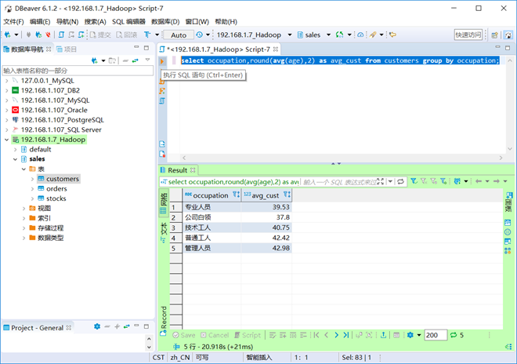
2.3.1 DBeaver
DBeaver是一个通用的数据库管理工具和SQL客户端，支持MySQL、Oracle、DB2、MSSQL、Hive等数据库，它提供一个图形界面用来查看表结构、执行查询、导出数据等。
连接Hadoop集群的Hive的工具还有很多，推荐使用DBeaver的原因是因为DBeaver简单易用，支持各种关系型数据库，还有就是DBeaver的快捷键和Eclipse一样，比如注释、删除、复制等操作。

Slide 31
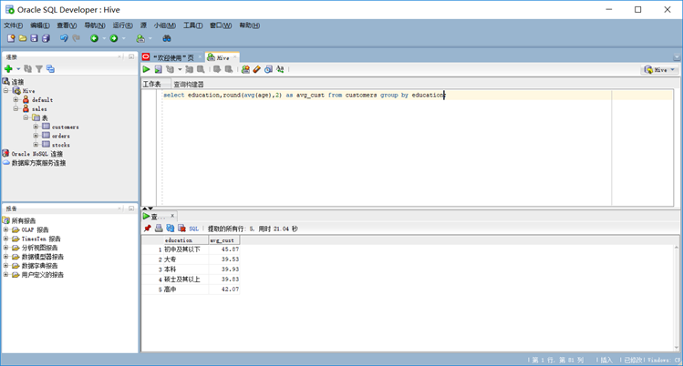
2.3.2 Oracle SQL Developer
Oracle SQL Developer支持常见的数据库类型，包括MySQL、Oracle、DB2、MSSQL、Hive等数据库，前提是要导入相应数据库的jar包，而且是免费的，主要难点是下载和配置Oracle SQL Developer和Hive的jar包。

Slide 32
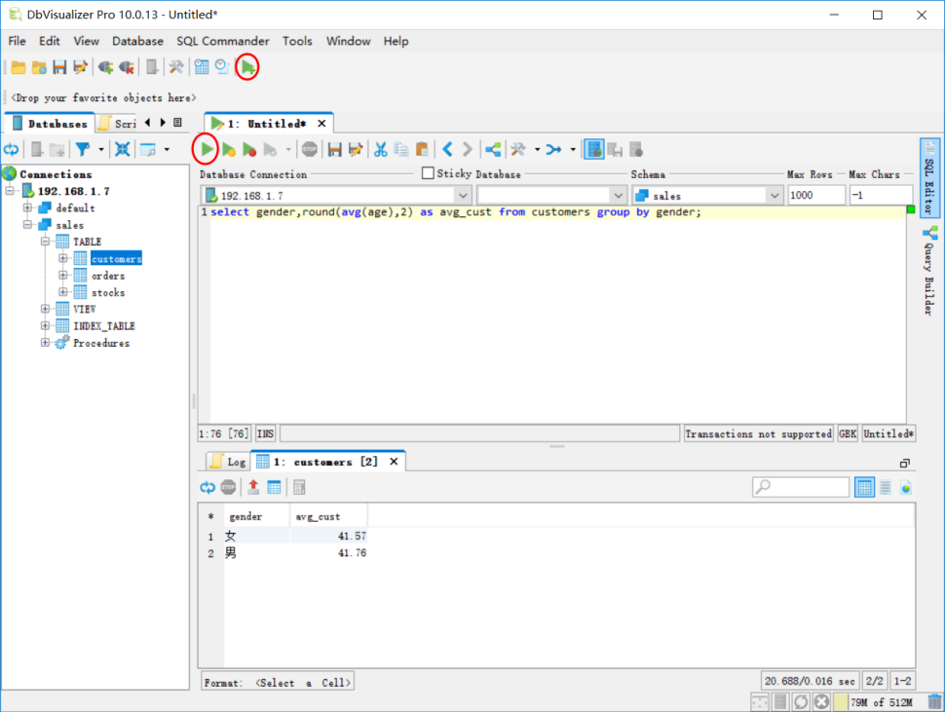
2.3.3 DbVisualizer
DbVisualizer是基于JDBC的跨平台数据库操作工具，可以快速连接需要的数据库，包括MySQL、Oracle、DB2、MSSQL、Hive等数据库。

Slide 33
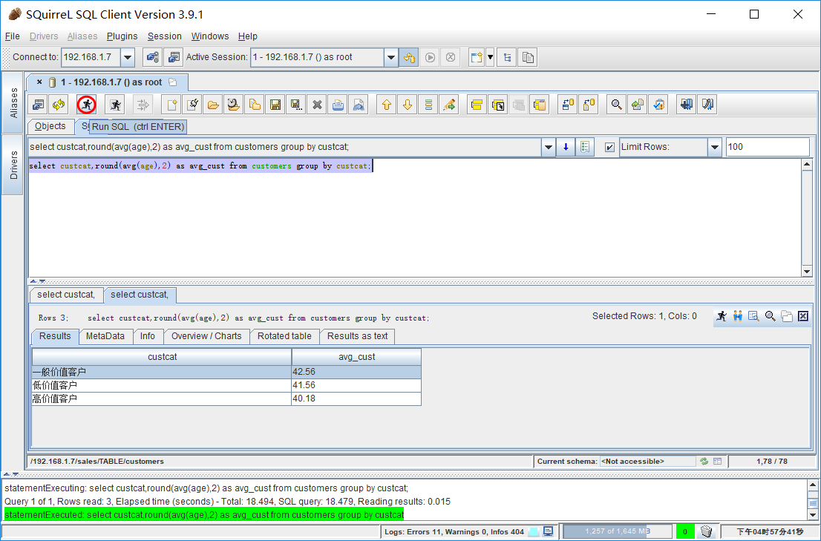
2.3.4 SQuirrel SQL Client
SQuirrel SQL Client是一个用Java写的数据库客户端工具，它通过一个统一的用户界面来操作MySQL、MSSQL、Hive等支持JDBC访问的数据库。

Slide 35
第3章 大数据可视化工具

Slide 36
本章将通过某上市电商企业的客户数据、订单数据、股价数据，详细介绍Tableau、Zeppelin 和Python三类大数据常用可视化工具，包括如何连接到Hive和Spark。

Slide 37
目录
1
Tableau
2
Zeppelin
3
Python

Slide 38
3.1.1 Tableau简介
“所有人都能学会的业务分析工具”，这是Tableau官方网站上对Tableau Desktop的描述。确实，软件简单、易用是软件的最大特点。使用者不需要精通复杂的编程和统计原理，只需要把数据直接拖放到工具簿中，通过一些简单的设置就可以得到想要的可视化图形。
Tableau系列包含的7种工具：Tableau Desktop、Tableau Prep、Tableau Online、Tableau Server、Tableau Public、Tableau Mobile、Tableau Reader。

Slide 39
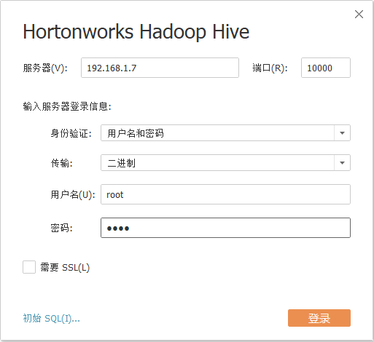
3.1.2 Tableau连接Hive
Tableau连接Hadoop集群的方法与MS Power BI类似，首先需要下载和安装对应的驱动程序。打开Tableau Desktop软件，然后找到Hive的对应连接接口，这里我们选择“更多”下的“Hortonworks Hadoop Hive”选项，在弹出的界面中需要输入Hadoop集群的服务器地址，服务器登录信息，包括身份验证方式、传输方式、用户名和密码等，然后点击“登录”按钮即可。

Slide 40
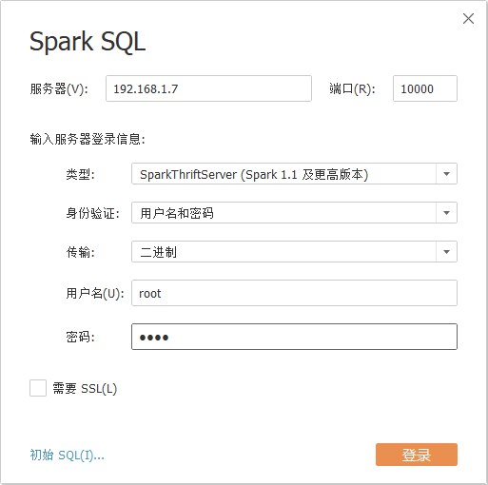
3.1.3 Tableau连接Spark
Tableau也可以连接Spark，打开Tableau Desktop软件，然后找到Spark的对应连接接口，这里我们选择“更多”下的“Spark SQL”选项，在弹出的界面中需要输入Hadoop集群的服务器地址，服务器登录信息，包括Spark类型、身份验证方式、传输方式、用户名和密码等，然后点击“登录”按钮即可。

Slide 41
目录
1
Tableau
2
Zeppelin
3
Python

Slide 42
3.2.1 Zeppelin简介
Apache Zeppelin是基于Web的笔记本，支持SQL、Scala等数据驱动的交互式数据分析和协作文档。通过JDBC可以支持PostgreSQL、Mysql、Amazon Redshift、Hive等数据库。在部署方面支持单个用户也支持多用户，可以满足数据摄取、数据发现、数据分析、数据可视化与协作等。
Zeppelin中最核心的概念是Interpreter，Interpreter是一个插件允许用户使用一个指定的语言或数据处理器。每一个Interpreter都属于一个InterpreterGroup，同一个InterpreterGroup的Interpreters可以相互引用，例如SparkSqlInterpreter可以引用SparkInterpreter以获取SparkContext，因为他们属于同一个InterpreterGroup。当前已经实现的Interpreter有spark解释器，Python解释器，SparkSQL解释器,JDBC，Markdown和shell等。

Slide 43
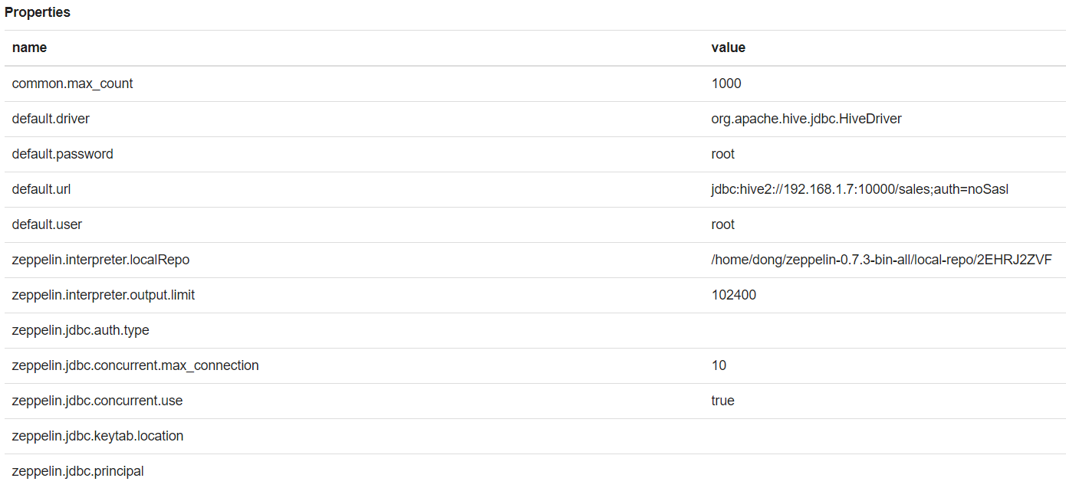
3.2.2 Zeppelin连接Hive
（1）启动集群和Hive相关进程
（2）配置Hive解释器
在创建新的解释器页面，“Interpreter Name”中输入解释器的名称，可以输入hive，“Interpreter group”需要选择jdbc。还需要添加Hive、Hadoop和MySQL的相应依赖，版本需要相一致。

Slide 44
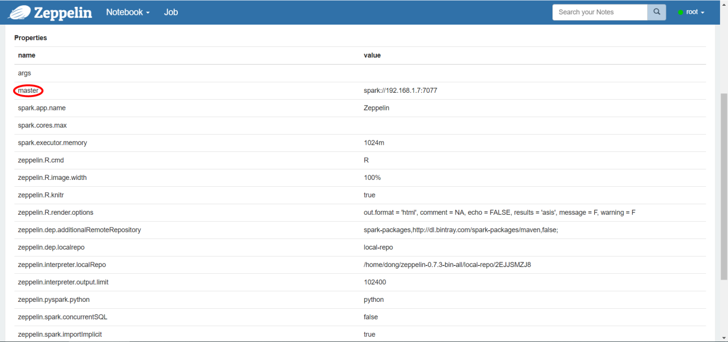
3.2.3 Zeppelin连接Spark
（1）启动集群和Spark相关进程
（2）配置Spark解释器
在创建新的解释器页面，“Interpreter Name”中输入解释器的名称，可以输入spark，“Interpreter group”需要选择spark。然后修改JDBC解释器配置选项，注意master选项的设置。

Slide 45
目录
1
Tableau
2
Zeppelin
3
Python

Slide 46
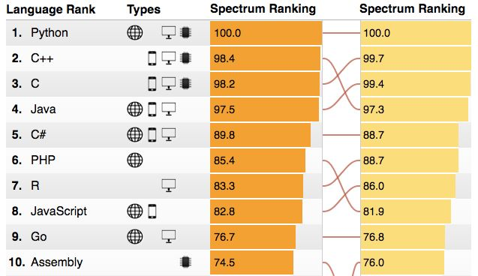
3.3.1 Python简介
Python 是一门简单易学且功能强大的编程语言。它拥有高效的高级数据结构，并且能够用简单而又高效的方式进行面向对象编程。Python 优雅的语法和动态类型，再结合它的解释性，使其在大多数平台的许多领域成为编写脚本或开发应用程序的理想语言。

Slide 47
3.3.2 Python连接Hive
启动Hadoop后，Python借助impyla包，可以连接到Hadoop集群的Hive。需要安装以下几个包：impyla、thirftpy和thirftpy2包，如果安装包的时候报错，需要下载离线安装包再安装，注意要和我们的Python版本相匹配。
from impala.dbapi import connect
conn = connect(host='192.168.1.7', port=10000, database='sales',auth_mechanism='NOSASL',user='root')
cur = conn.cursor()
cur.execute('select * from orders where order_date="2019-11-11"')
print(cur.fetchall())

Slide 48
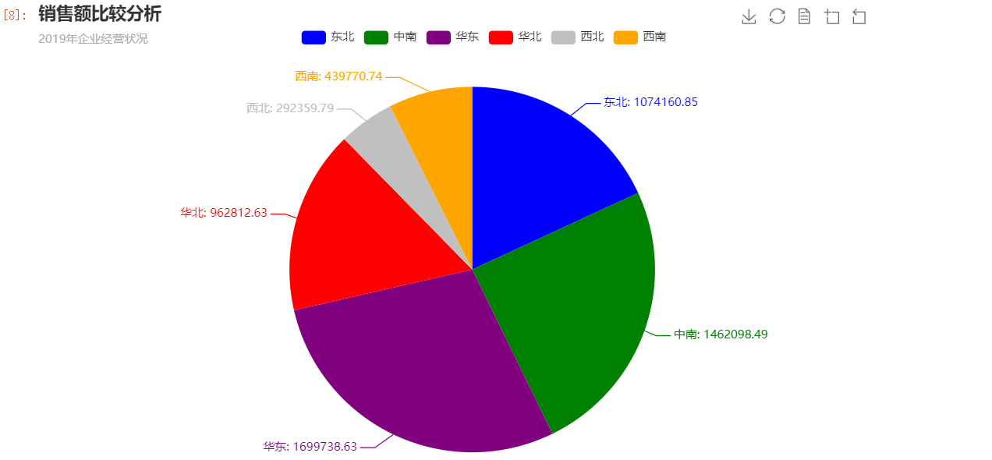
3.3.3 Python可视化案例
为了让大家更好的理解本书后面的内容，这里提前举一个案例，使用的是公司的订单orders表，该表也是位于我们搭建的Hadoop集群中，而且是分区表，分区字段是年份dt。我们要需求是展示2019年各个区域的销售额情况。

Slide 50
第4章 Python可视化编程基础

Slide 51
本章我们将介绍Python可视化编程的基础，包括软件的安装、如何搭建代码开发环境、以及如何连接各类常用的数据源。

Slide 52
目录
1
Python环境安装
2
Python代码开发工具
3
Python连接数据源

Slide 53
4.1.1 Anaconda
Anaconda是专注于数据分析的Python发行版本，包含了conda、Python等190多个科学包及其依赖项。Anaconda的优点总结起来就八个字：省时省心、分析利器。
省时省心：Anaconda通过管理工具包、开发环境、Python版本，大大简化了你的工作流程。不仅可以方便地安装、更新、卸载工具包，而且安装时能自动安装相应的依赖包，同时还能使用不同的虚拟环境隔离不同要求的项目。
分析利器： 在 Anaconda 官网中是这么宣传自己的：适用于企业级大数据分析的Python工具。其包含了720多个数据科学相关的开源包，在数据可视化、机器学习、深度学习等多方面都有涉及。不仅可以做数据分析，甚至可以用在大数据和人工智能领域。

Slide 54
4.1.2 PyCharm
PyCharm也是一个比较常见的Python代码开发环境，可以帮助用户在使用Python语言开发时提高其效率的工具，如调试、语法高亮、Project管理、代码跳转、智能提示、自动完成、单元测试、版本控制等。
PyCharm是一专注于Python的集成开发环境，分为专业版，教育版和社区版，专业版是收费的，只能试用一个月，教育版是免费的，是专门针对学生和老师设计的，社区版适合个人或小团队开发使用，但是一些功能没法使用，比如Web开发，Python探查等，对于初学者来说社区版的功能足够满足需求。
在开始安装PyCharm之前请确保电脑上已经安装了JAVA 1.8以上的版本，并且已配置好环境变量。

Slide 55
目录
1
Python环境安装
2
Python代码开发工具
3
Python连接数据源

Slide 56
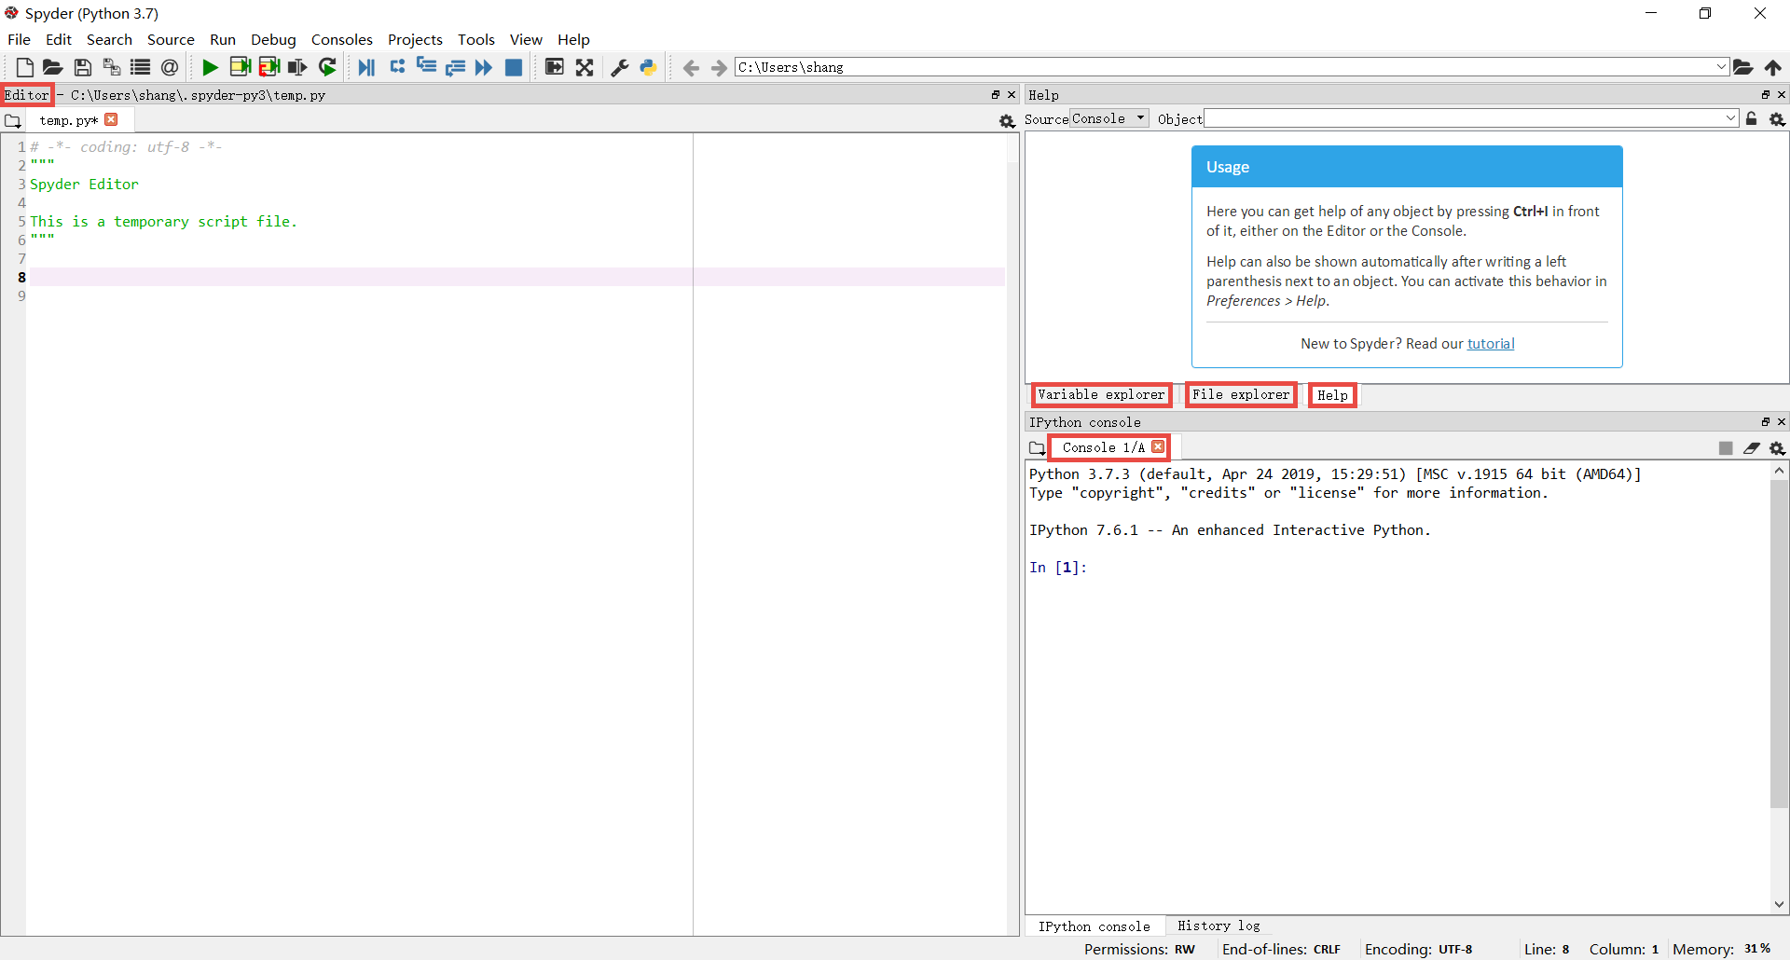
4.2.1 Spyder
安装Anaconda后，默认是安装Spyder的，因此不需要再单独安装，Spyder是Python的作者为它开发的一个简单的集成开发环境，与其他的开发环境相比，它最大的优点就是模仿MATLAB的“工作空间”的功能，可以方便地观察和修改数组的值。Spyder的界面由多个窗格构成，用户可以根据自己的喜好调整它们的位置和大小。

Slide 57
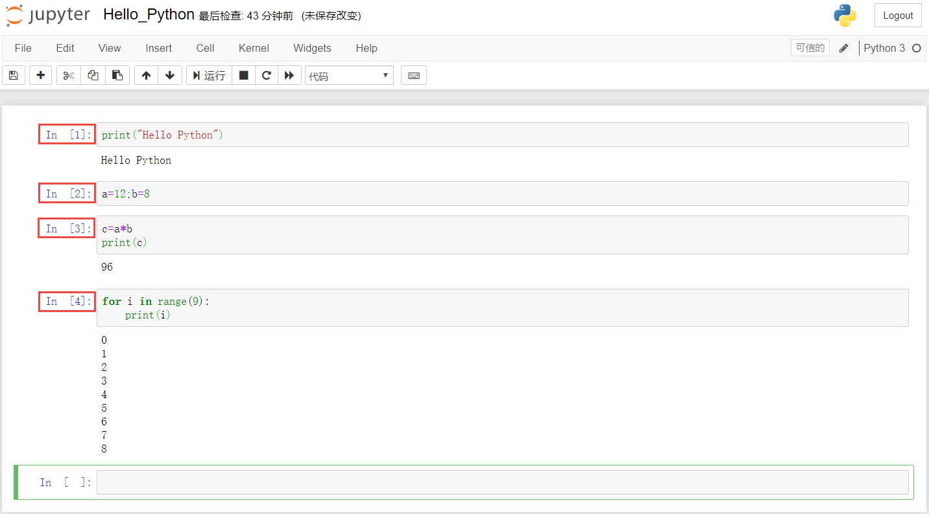
4.2.2 Jupyter Notebook
Jupyter Notebook 是一个在浏览器中使用的交互式的笔记本，可以实现将代码、文字完美结合起来，用户大多数是一些从事数据科学领域相关（机器学习、数据分析等）的人员。下面介绍Jupyter Notebook的常用功能。每一个Notebook主要包含四个区域：文件名、菜单栏、工具栏、内容编辑。

Slide 58
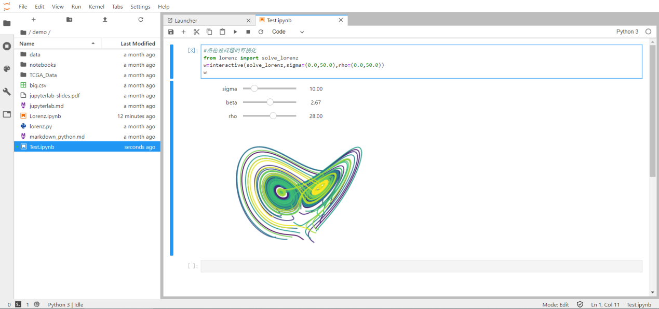
4.2.3 Jupyter Lab
Jupyter Lab源于IPython Notebook，是使用Python（R、Julia、Node等其他语言的内核）进行代码演示、数据分析、可视化、教学的很好工具，对Python的愈加流行和在AI领域的领导地位有很大的推动作用，这是本书默认使用的代码开发工具。

Slide 59
目录
1
Python环境安装
2
Python代码开发工具
3
Python连接数据源

Slide 60
4.3.1 连接单个文件数据
Python可以很方便的连接本地文件，包括文本文件、CSV文件、XLS和XLSX等，但是在连接之前需要安装对应的第三方库，否则连接会失败。

Slide 61
（1）．读取TXT文件数据案例
with open('D:/Python for Matplotlib and pyecharts/data/orders.txt', mode='r', encoding='utf-8') as file_object: # 打开txt文件，以‘utf-8’编码读取
lines=file_object.readlines()
file1=[]
row=[]
for line in lines:
row=line.split(",") #指定空格作为分隔符对line进行切片
file1.append(row)

Slide 62
（2）读取CSV文件数据案例
filename='D:/Python for Matplotlib and pyecharts/data/orders.csv'
#打开文件并将结果文件对象存储在f中
with open(filename,encoding='utf-8') as f:
#创建一个与该文件相关联的reader对象
reader=csv.reader(f)
#只调用一次next()方法，得到文件的第一行，将第一行数据中的每一个元素存储在列表中
header_row=next(reader)

Slide 63
（3）读取XLS文件数据案例
data = pd.read_excel('D:/Python for Matplotlib and pyecharts/data/orders.xls') #读取Excel文件，创建DataFrame
# 获取一列的数值
v1 = list(data['category'])
v2 = list(data['x'])
v3 = list(data['y'])

Slide 64
（4）读取XLSX文件数据
data = xlrd.open_workbook('D:/Python for Matplotlib and pyecharts/data/orders.xlsx')
table = data.sheet_by_index(0)
# 获取一列的数值，例如第1列
v1 = table.col_values(0)
v2 = table.col_values(1)
v3 = table.col_values(2)

Slide 65
4.3.2 连接关系型数据库
Python可以很方便的连接关系型数据库，例如MySQL、SQL Server等，但是在连接之前Python需要安装对应的第三方库，否则连接会失败。

Slide 66
（1）读取MySQL数据库数据
conn = pymysql.connect(host='127.0.0.1',port=3306,user='root',password='root',db='sales',charset='utf8')
cursor = conn.cursor()
sql_num = "SELECT category,ROUND(SUM(sales/10000),2),ROUND(SUM(profit/10000),2) FROM orders where dt=2019 GROUP BY category"
cursor.execute(sql_num)
sh = cursor.fetchall()

Slide 67
（2）读取SQL Server数据库数据
conn = pymssql.connect(host='192.168.1.107',user='sa',password='Wren2014',database='sales',charset='utf8')
cursor = conn.cursor()
sql_num = "SELECT manager,ROUND(SUM(sales/10000),2),ROUND(SUM(profit/10000),2) FROM orders where dt=2019 GROUP BY manager"
cursor.execute(sql_num)
sh = cursor.fetchall()

Slide 68
4.3.3 连接Hadoop集群
conn = connect(host='192.168.1.7', port=10000, database='sales',auth_mechanism='NOSASL',user='root')
cursor = conn.cursor()
#读取Hadoop表数据
sql_num = "SELECT region,count(distinct order_id),count(distinct cust_id) FROM orders WHERE dt=2019 and return=0 GROUP BY region"
cursor.execute(sql_num)
sh = cursor.fetchall()

Slide 70
第5章 Python数据可视化库

Slide 71
本章我们将结合实际案例介绍Python的主要数据可视化库，包括Matplotlib、Pyecharts、Seaborn、ggplot、Bokeh、Pygal、Plotly、NetworkX等。

Slide 72
1
Matplotlib
2
Pyecharts
3
Seaborn
4
ggplot

Slide 73
5
Bokeh
6
Pygal
7
Plotly
8
其它可视化库

Slide 74
5.1.1 Matplotlib库简介
Matplotlib是一个比较重要的Python绘图库，它基于Numpy的数组运算功能，绘图功能非常强大，已经成为Python中公认的数据可视化工具，通过Matplotlib你可以很轻松地画一些或简单或复杂地图形，几行代码即可生成线图、直方图、功率谱、条形图、错误图、散点图等。
安装Anaconda后，会默认安装Matplotlib库，如果要单独安装，可以通过pip命令实现，前提是首先需要安装pip包，命令为：pip install Matplotlib。

Slide 75
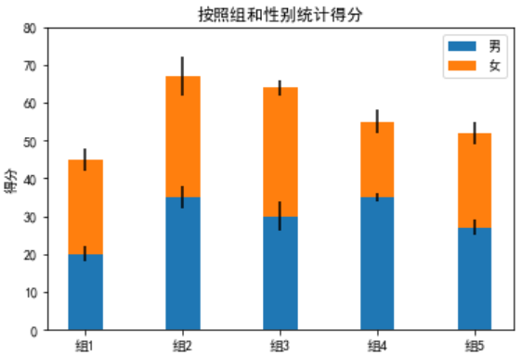
5.1.2 Matplotlib可视化案例
下面演示一个比较简单的Matplotlib数据可视化的例子，例如需要按照组和性别统计某次考核的成绩，通过条形图对结果进行可视化。

Slide 76
1
Matplotlib
2
Pyecharts
3
Seaborn
4
ggplot

Slide 77
5.2.1 Pyecharts库简介
Pyecharts是一个用于生成 Echarts 图表的类库，可以与Python 进行对接，方便在 Python 中直接使用数据生成图。Echarts 是百度开源的一个数据可视化 JS 库，生成的图可视化效果非常棒，凭借着良好的交互性，精巧的图表设计，得到了众多开发者的认可。
Pyecharts分为v0.5.X和v1两个大版本，v0.5.X和v1间不兼容，v1是一个全新的版本。pyecharts经过了半年的沉寂后，终于发布了新版本，新版本号将从v1.0.0开始，这是一个全新的，向下不兼容的pyecharts版本，类似与Python3与Python2。不过如果开发者以前接触过pyecharts的话，新版本对于你们来说也是会很容易上手的。

Slide 78
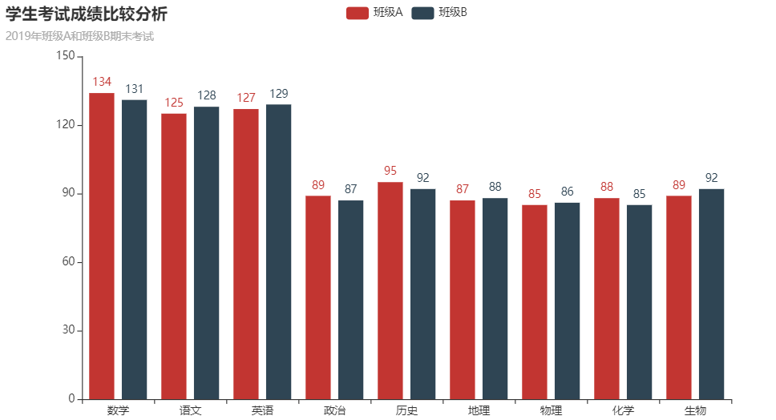
5.2.2 Pyecharts可视化案例
下面演示一个比较简单的Pyecharts数据可视化的例子，例如需要按照班级统计某次考核的成绩，通过条形图对结果进行可视化。

Slide 79
1
Matplotlib
2
Pyecharts
3
Seaborn
4
ggplot

Slide 80
5.3.1 Seaborn库简介
Seaborn同Matplotlib一样，也是Python进行数据可视化分析的重要第三方包。但seaborn是在Matplotlib的基础上进行了更高级的API封装，使得作图更加容易，图形更加漂亮。Seaborn是基于Matplotlib产生的一个模块，专攻于统计可视化，可以和Pandas进行无缝链接，使初学者更容易上手。相对于Matplotlib，Seaborn语法更简洁，两者关系类似于Numpy和Pandas之间的关系。但是应该强调的是，应该把Seaborn视为Matplotlib的补充，而不是替代物。
安装Anaconda后，会默认安装seaborn库，如果要单独安装，通过pip命令实现，前提是首先需要安装pip包，代码为：pip install seaborn。

Slide 81
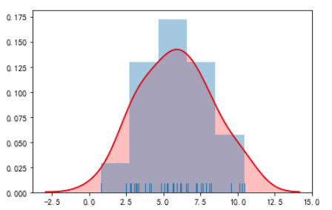
5.3.2 Seaborn可视化案例
下面演示一个Seaborn数据可视化的例子，例如如果要分析该企业每个月利润额的分布情况，可以通过直方图和密度图的形式进行可视化分析，数据存储在本地的MySQL数据库中，数据库名为sales，使用的表为订单orders表。

Slide 82
1
Matplotlib
2
Pyecharts
3
Seaborn
4
ggplot

Slide 83
5.4.1 ggplot库简介
ggplot是基于R的ggplot2和Python的绘图系统。它的构建是为了用最少的代码快速绘制专业又美观的图表。ggplot与Python中的Pandas有着共生关系。如果打算使用ggplot，最好将数据保存在DataFrames中。即若想使用ggplot，先将数据转化为dataframe形式。
注意，在安装好ggplot后，如果直接导入ggplot，即import ggplot，会出现错误信息：AttributeError: module ‘Pandas’ has no attribute ‘tslib’。这是由于ggplot环境配置的不兼容导致的，我们需要修改smoothers.py和utils.py两个文件。

Slide 84
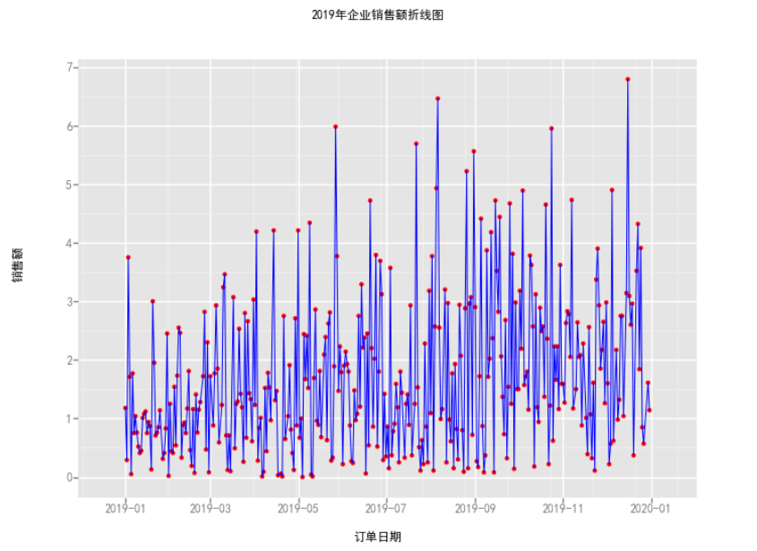
5.4.2 ggplot可视化案例
下面演示一个简单的ggplot数据可视化的例子，例如需要分析该企业2019年销售额情况，可以通过按销售日期绘制折线图的方法进行可视化分析。

Slide 85
5
Bokeh
6
Pygal
7
Plotly
8
其它可视化库

Slide 86
5.5.1 Bokeh库简介
Bokeh 是基于 javascript 来实现交互可视化库，它可以在WEB浏览器中实现美观的视觉效果。但是它也有明显的缺点。其一是版本时常更新，最重要的是有时语法还不向下兼容。这对于我们来说是噩梦。其二是语法晦涩，与 Matplotlib做比较，可以说是有过之而无不及。
Bokeh的优势：
Bokeh允许你通过简单的指令就可以快速创建复杂的统计图;
Bokeh提供到各种媒体，如HTML，Notebook文档和服务器的输出;
我们也可以将Bokeh可视化嵌入flask和django程序；
Bokeh可以转换写在其它库（如Matplotlib、seaborn）中的可视化；
Bokeh能灵活地将交互式应用、布局和不同样式选择用于可视化。

Slide 87
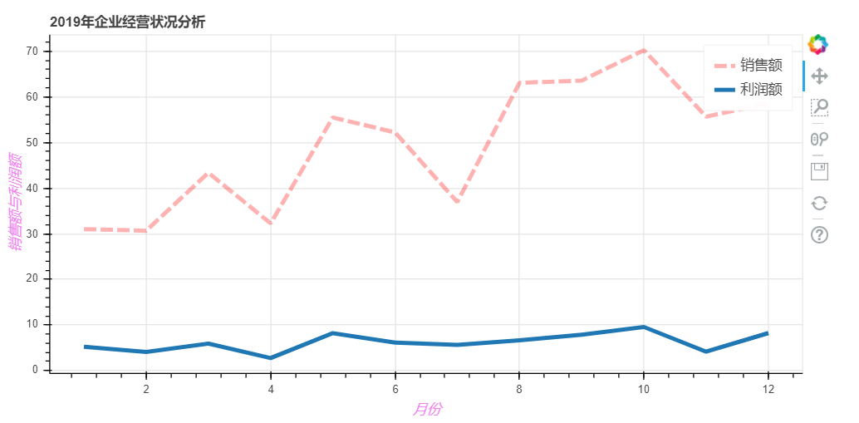
5.5.2 Bokeh可视化案例
下面演示一个简单的Bokeh数据可视化的例子，例如需要分析该企业2019年的经营状况，可以通过绘制销售额和利润额折线图的方法进行可视化分析。

Slide 88
5
Bokeh
6
Pygal
7
Plotly
8
其它可视化库

Slide 89
5.6.1 Pygal库简介
Pygal 是Python中另一个简单易用的数据图库，它以面向对象的方式来创建各种数据图，而且使用 Pygal 可以非常方便地生成各种格式的数据图，包括 PNG、SVG 等。使用 Pygal 也可以生成 XML etree、HTML 表格
对于需要在尺寸不同的屏幕上显示的图表，需要考虑使用Pygal来生成它们，因为它们将自动缩放，以适合观看者的屏幕，这样它们在任何设备上显示时都会很美观。Pygal绘制线图很简单，可以将图表渲染为一个SVG文件，使用浏览器打开SVG文件就可以查看生成的图表。

Slide 90
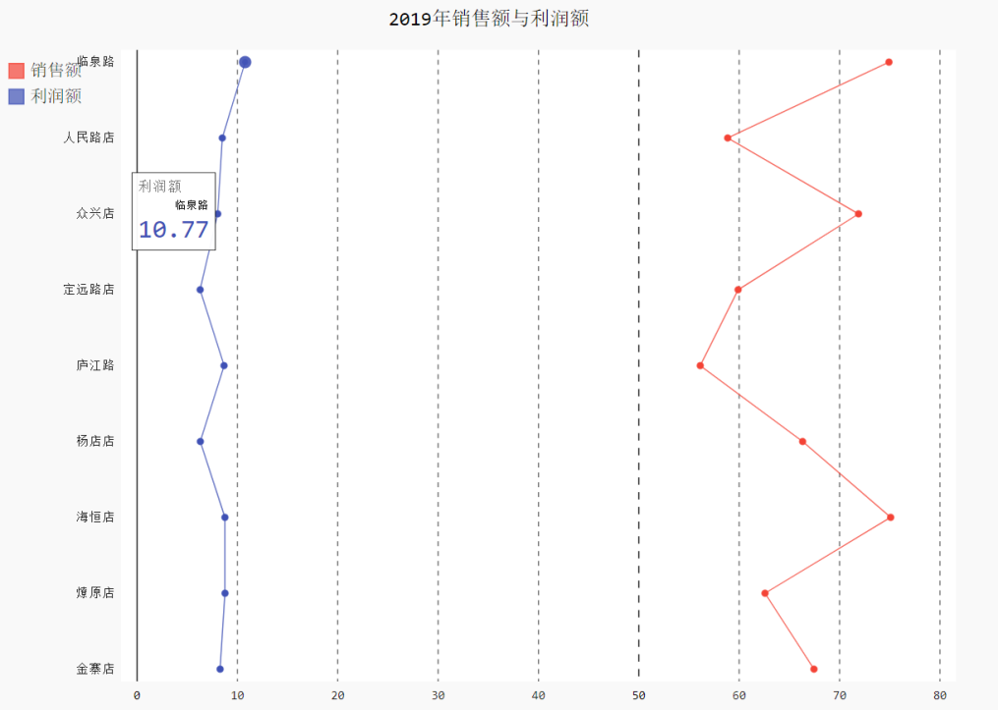
5.6.2 Pygal可视化案例
下面演示一个简单的Pygal数据可视化的例子，例如需要分析2019年该企业每个门店的经营状况，可以通过绘制销售额和利润额折线图的方法进行可视化分析。

Slide 91
5
Bokeh
6
Pygal
7
Plotly
8
其它可视化库

Slide 92
5.7.1 Plotly库简介
Plotly也是Python中一个做可视化交互的库。它不仅支持Python还支持R语言。Plotly的优点是能提供WEB在线交互，配色也真心好看。如果你是一名数据分析师，Plotly强大的交互功能能助你一臂之力完成展示。
2019年7月份，Plotly团队宣布发布Plotly.py 4.0版本，现在可从PyPI下载。此版本包括一些令人兴奋的新功能和更改，包括默认情况下切换到“离线”模式，包含Plotly Express作为库中的推荐入口点，以及新的渲染框架，不仅兼容Jupyter notebook，还兼容其他notebook系统例如Colab，Azure和Kaggle notebook，以及PyCharm，VSCode，Spyder等流行的IDE。

Slide 93
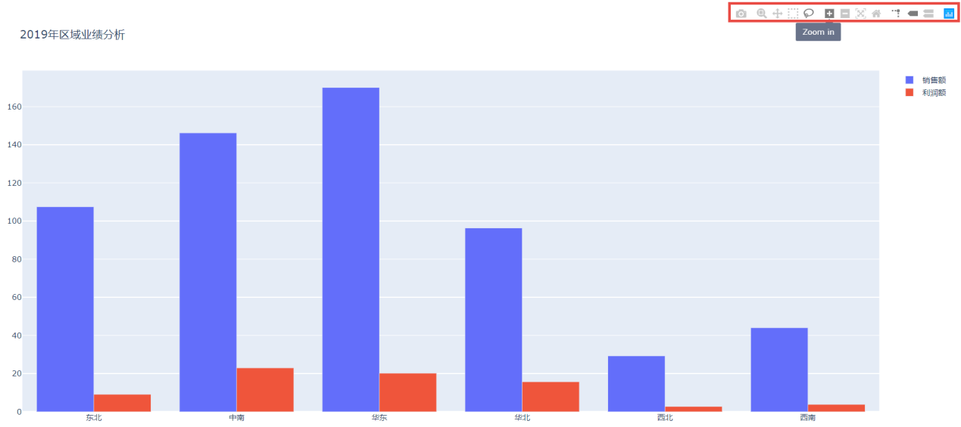
5.7.2 Plotly可视化案例
下面演示一个简单的Plotly数据可视化的例子，例如需要分析2019年该企业在全国各个区域的经营状况，可以通过绘制条形图的方法进行分析。

Slide 94
5
Bokeh
6
Pygal
7
Plotly
8
其它可视化库

Slide 95
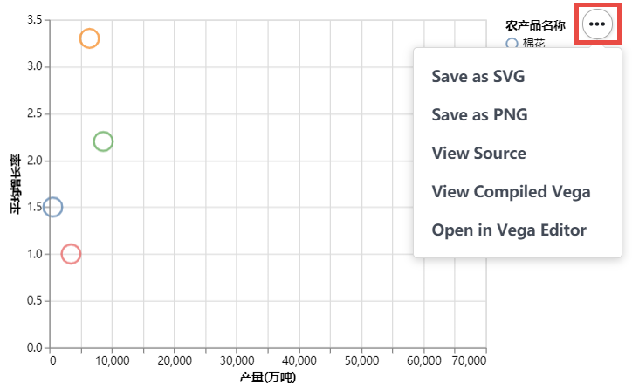
5.8.1 Altair
Altair是Python的一个公认的统计可视化库。它的API简单、友好、一致，并建立在强大的vega - lite（交互式图形语法）之上。Altair API不包含实际的可视化呈现代码，而是按照vega - lite规范发出JSON数据结构。由此产生的数据可以在用户界面中呈现，这种优雅的简单性产生了漂亮且有效的可视化效果，且只需很少的代码。

Slide 96
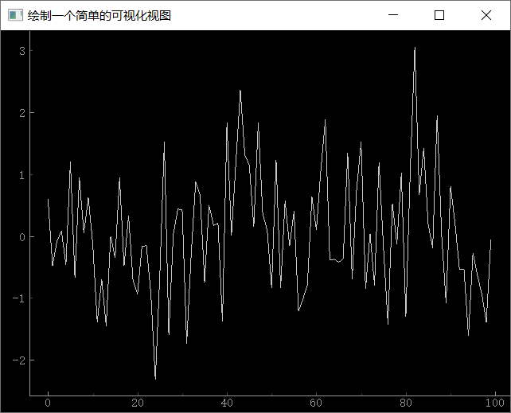
5.8.2 PyQtgraph
PyQtGraph是Python的图形和用户界面库，它充分利用PyQt和PtSide的高质量的图形表现水平和Numpy的快速科学计算与处理能力，在数学、科学和工程领域都有广泛的应用。 其主要目标是：为数据（绘图，视频等）提供快速可交互式图形显示，提供帮助快速开发应用程序的工具（例如，Qt Designer中使用的属性树）。

Slide 97
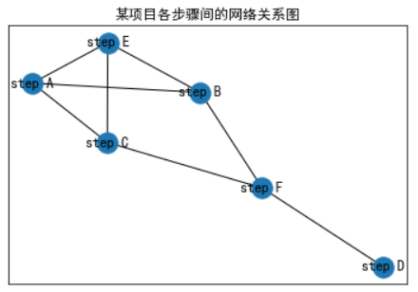
5.8.3 NetworkX
NetworkX是一款Python的软件包，用于创造、操作复杂网络，以及学习复杂网络的结构、动力学及其功能。 有了networkX你就可以用标准或者不标准的数据格式加载或者存储网络，它可以产生许多种类的随机网络或经典网络，也可以分析网络结构，建立网络模型，设计新的网络算法，绘制网络等等。
对于已经装了pip包的环境，只需要pip install networkx即可。在NetworkX中，顶点可以是任何可以哈希的对象，比如文本，图片，XML对象，其他的图对象，任意定制的节点对象等

Slide 99
第6章 Matplotlib图形参数设置

Slide 100
本章介绍Matplotlib的主要参数配置，包括线条、坐标轴、图例等，以及绘图的参数文件及主要函数，并结合实际案例进行了深入说明。

Slide 101
目录
1
Matplotlib主要参数配置
2
绘图参数文件及主要函数
3
Matplotlib参数配置案例

Slide 102
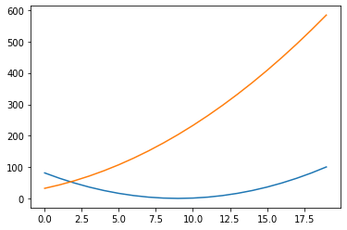
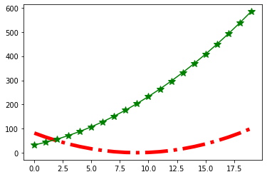
6.1.1 线条的设置
在Matplotlib中，可以很方便的绘制各类图形，如果不在程序中设置参数，软件会使用默认的参数，例如需要对输入的数据进行数据变换，并绘制曲线。
上面绘制的曲线比较单调，我们可以设置线的颜色、线宽、样式，以及添加点，并设置点的样式，颜色，大小。

Slide 103
在Matplotlib中，我们可以手动设置线的颜色（color）、标记（marker）、线型（line）等参数。
线的标记 | 描述
'.' | 点标记
',' | 像素标记
'o' | 圆圈标记
'v' | triangle_down 标记
'^' | triangle_up 标记
'<' | triangle_left 标记
'>' | triangle_right 标记
'1' | tri_down 标记
'2' | tri_up 标记
'3' | tri_left 标记
'4' | tri_right 标记
's' | 方形标记
'p' | 五角大楼标记
'*' | 星形标记
'h' | hexagon1 标记
'H' | hexagon2 标记
'+' | 加号标记
'x' | x 标记
'D' | 钻石标记
'd' | thin_diamond 标记
'|' | 圴标记
'_' | 修身标记
线的颜色 | 颜色
'b' | 蓝色
'g' | 绿色
'r' | 红
'c' | 青色
'm' | 品红
'y' | 黄色
'k' | 黑
'w' | 白色
线的类型 | 描述
'-' | 实线样式
'--' | 虚线样式
'-.' | 破折号-点线样式
':' | 虚线样式

Slide 104
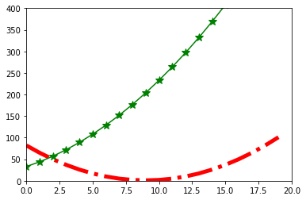
6.1.2 坐标轴的设置
Matplotlib坐标轴的刻度设置，可以使用plt.xlim()和plt.ylim()函数，参数分别是坐标轴的最小最大值，例如要绘制一条直线，横轴的刻度都在0到20之间。
在Matplotlib中，可以使用plt.xlabel()函数对坐标轴的标签进行设置，其中参数xlabel设置标签的内容、size设置标签的大小、rotation设置标签的旋转度、horizontalalignment（水平对齐）设置标签的左右位置（分为center、right和left）、verticalalignment（垂直对齐）设置标签的上下位置（分为center、top和bottom）。

Slide 105
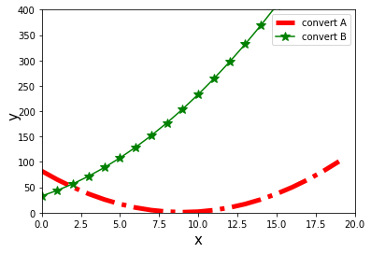
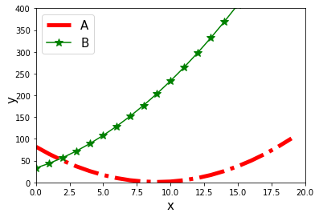
6.1.3 图例的设置
图例是集中于地图一角或一侧的地图上各种符号和颜色所代表内容与指标的说明，有助于更好的认识图形。在Matplotlib中，图例的设置可以使用plt.legend()函数，我们还可以重新定义图例的内容、位置、字体大小等参数。

Slide 106
Matplotlib图例的主要参数配置如下：
plt.legend(loc,fontsize,frameon,ncol,title,shadow,markerfirst,markerscale,numpoints,fancybox, framealpha, borderpad,labelspacing,handlelength,bbox_to_anchor,*)
属性 | 说明
Loc | 图例位置，如果使用了bbox_to_anchor参数，则该项无效。
Fontsize | 设置字体大小。
Frameon | 是否显示图例边框。
Ncol | 图例的列的数量，默认为1。
Title | 为图例添加标题。
Shadow | 是否为图例边框添加阴影。
Markerfirst | True表示图例标签在句柄右侧，False反之。
Markerscale | 图例标记为原图标记中的多少倍大小。
Numpoints | 表示图例中的句柄上的标记点的个数，一般设为1。
Fancybox | 是否将图例框的边角设为圆形。
Framealpha | 控制图例框的透明度。
Borderpad | 图例框内边距。
Labelspacing | 图例中条目之间的距离。
Handlelength | 图例句柄的长度。
bbox_to_anchor | 如果要自定义图例位置需要设置该参数。

Slide 107
目录
1
Matplotlib主要参数配置
2
绘图参数文件及主要函数
3
Matplotlib参数配置案例

Slide 108
6.2.1 修改绘图参数文件
可以通过在程序中添加代码对参数进行配置，但是假设一个项目对于Matplotlib的特性参数总会设置相同的值，就没有必要在每次编写代码的时候都进行相同的配置。取而代之的，应该在代码之外，使用一个永久的文件设定Matplotlib参数默认值。
Matplotlib中，可以通过Matplotlibrc这个配置文件永久修改绘图参数，该文件中包含了绝大部分可以变更的属性。Matplotlibrc通常在Python的site-packages目录下。不过在每次重装Matplotlib的时候，这个配置文件就会被覆盖，查看Matplotlibrc所在目录的代码为：
import Matplotlib
print(Matplotlib.Matplotlib_fname())

Slide 109
用Notepad打开Matplotlibrc文件，再根据自己的需要来修改里面相应的属性即可。注意：在修改后记得把前面的#去掉。配置文件包括以下配置项：
1、axes：设置坐标轴边界和颜色、坐标刻度值大小和网格。
2、figure：设置边界颜色、图形大小和子区。
3、font：设置字体集、字体大小和样式。
4、grid：设置网格颜色和线形。
5、legend：设置图例和其中文本的显示。
6、line：设置线条和标记。
7、savefig：可以对保存的图形进行单独设置。
8、text：设置字体颜色、文本解析等。
9、xticks和yticks：为x、y轴的刻度设置颜色、大小、方向等。

Slide 110
6.2.2 绘图主要函数简介
Matplotlib中的pyplot模块提供一系列类似Matlab的命令式函数。每个函数可以对图形对象做一些改动，比如：新建一个图形对象、在图形中开辟绘制区、在绘制区画一些曲线、为曲线打上标签等等。在Matplotlib.pyplot中，大部分状态是跨函数调用共享的。因此，它会跟踪像当前图形对象和绘制区，绘制函数直接作用于当前绘制对象。

Slide 111
主要函数如下：
函数 | 说明
plt.plot() | 绘制坐标图
plt.boxplot() | 绘制箱形图
plt.bar() | 绘制条形图
plt.barh() | 绘制横向条形图
plt.polar() | 绘制极坐标图
plt.pie() | 绘制饼图
plt.psd() | 绘制功率谱密度图
plt.specgram() | 绘制谱图
plt.cohere() | 绘制相关性函数
plt.scatter() | 绘制散点图
plt.step() | 绘制步阶图
plt.hist() | 绘制直方图
plt.contour() | 绘制等值图
plt.vlines() | 绘制垂直图
plt.stem() | 绘制柴火图
plt.plot_date() | 绘制数据日期
plt.clabel() | 绘制轮廓图
plt.hist2d() | 绘制2D直方图
plt.quiverkey() | 绘制颤动图
plt.stackplot() | 绘制堆积面积图
plt.Violinplot() | 绘制小提琴图

Slide 112
目录
1
Matplotlib主要参数配置
2
绘图参数文件及主要函数
3
Matplotlib参数配置案例

Slide 113
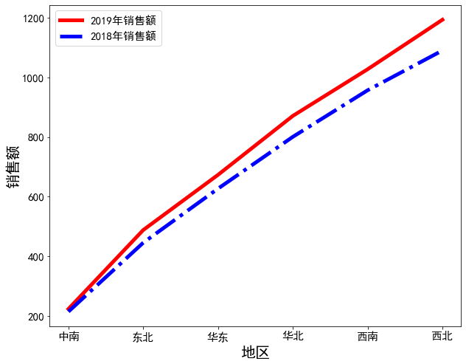
下面将结合实际案例介绍Matplotlib绘图参数设置，本案例为了分析某企业2019年的销售额在全国各个地区的增长情况，分别统计了每个地区在2018年和2019年的数据，并按照差额的大小进行了排序。

Slide 115
第7章 Matplotlib基础绘图

Slide 116
本章通过使用存储在集群中的实际案例数据介绍Matplotlib绘制一些基础图形，包括直方图、折线图、条形图、饼图、散点图、箱形图等。

Slide 117
目录
1
直方图
2
折线图
3
条形图

Slide 118
目录
4
饼图
5
散点图
6
箱形图

Slide 119
7.1.1 直方图及其参数说明
Matplotlib绘制直方图，使用plt.hist()这个函数，函数参数如下：
Matplotlib.pyplot.hist(x,bins=None,range=None,density=None,weights=None, cumulative=False, bottom=None, histtype='bar', align='mid', orientation='vertical', rwidth=None, log=False, color=None, label=None, stacked=False, normed=None, *, data=None, **kwargs)

Slide 120
属性 | 说明
X | 指定要绘制直方图的数据。
Bins | 指定直方图条形的个数。
Range | 指定直方图数据的上下界，默认包含绘图数据的最大值和最小值。
Density | 若为True，返回元组的第一个元素将是归一化的计数，以形成概率密度。
Weights | 该参数可以为每一个数据点设置权重。
Cumulative | 是否需要计算累计频数或频率。
Bottom | 可以为直方图的每个条形添加基准线，默认为0。
Histtype | 指定直方图的类型，默认为bar，还有’barstacked’、‘step’等。
Align | 设置条形边界值的对其方式，默认为mid，还有’left’和’right’。
Orientation | 设置直方图的摆放方向，默认为垂直方向。
Rwidth | 设置直方图条形宽度的百分比。
Log | 是否需要对绘图数据进行对数变换。
Color | 设置直方图的填充色。
Label | 设置直方图的标签，可以通过legend展示其图例。
Stacked | 当有多个数据时，是否需要将直方图呈堆叠摆放，默认水平摆放。
Normed | 已经弃用，改用density参数。

Slide 121
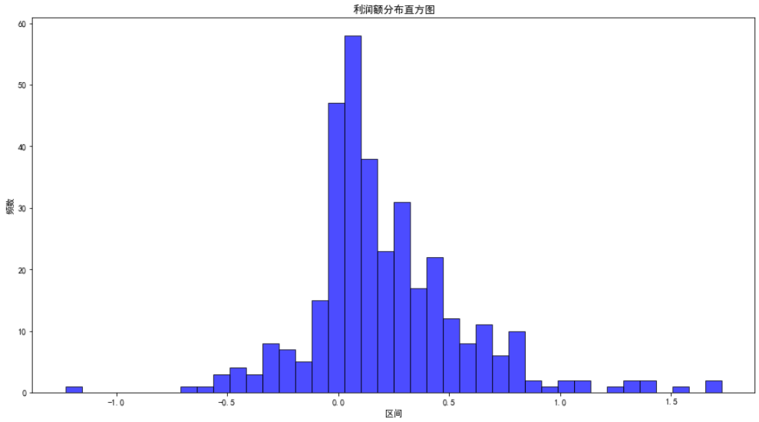
7.1.2 每日利润额的数值分布
为了研究某企业的产品销售业绩情况，需要对每天的利润额进行分析。

Slide 122
目录
1
直方图
2
折线图
3
条形图

Slide 123
7.2.1 折线图及其参数说明
Matplotlib绘制折线图，使用plt.plot()这个函数，函数参数如下：
plot([x], y, [fmt], data=None, **kwargs)
属性 | 说明
x,y | 设置数据点的水平或垂直坐标。
Fmt | 用一个字符串来定义图的基本属性如颜色，点型，线型。
Data | 带有标签的绘图数据。

Slide 124
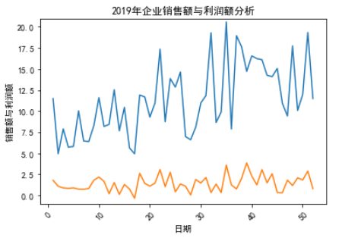
7.2.2 每周商品销售业绩分析
电商企业的产品销售一般都具有周期性，为了深入研究该企业的销售额和利润额的变化情况，需要绘制企业每周的销售额和利润额折线图。

Slide 125
目录
1
直方图
2
折线图
3
条形图

Slide 126
7.3.1 条形图及其参数说明
Matplotlib绘制条形图，使用plt.bar()这个函数，函数参数如下：
Matplotlib.pyplot.bar(x, height, width=0.8, bottom=None, *, align='center', data=None, **kwargs)

Slide 127
属性 | 说明
X | 设置横坐标。
Height | 条形的高度。
Width | 直方图宽度，默认0.8。
Botton | 条形的起始位置。
Align | 条形的中心位置。
Color | 条形的颜色。
Edgecolor | 边框的颜色。
Linewidth | 边框的宽度。
tick_label | 下标的标签。
Log | y轴使用科学计算法表示。
Orientation | 是竖直条还是水平条。

Slide 128
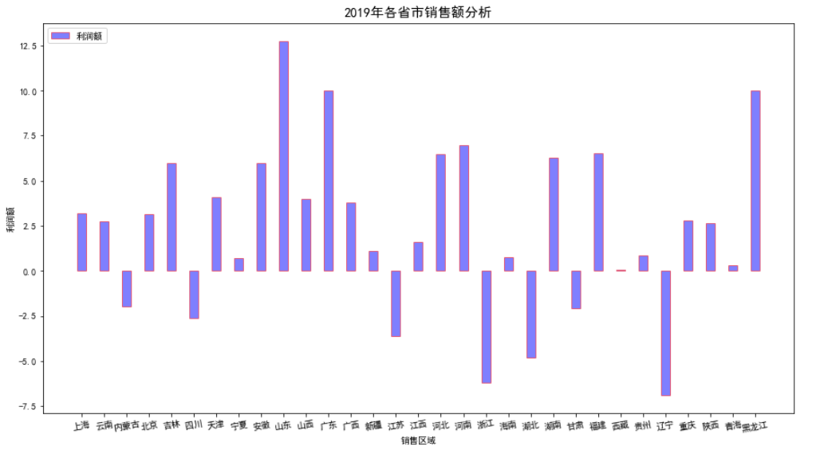
7.3.2 不同省份利润额的比较
电商企业的产品销售往往会呈现区域性差异，为了深入研究该企业的产品在2019年是否具有区域差异性，绘制区域利润额的条形图。

Slide 129
目录
4
饼图
5
散点图
6
箱形图

Slide 130
7.4.1 饼图及其参数说明
Matplotlib绘制饼图，使用plt.pie()这个函数，函数参数如下：
Matplotlib.pyplot.pie(x, explode=None, labels=None, colors=None, autopct=None, pctdistance=0.6, shadow=False, labeldistance=1.1, startangle=None, radius=None, counterclock=True, wedgeprops=None, textprops=None, center=(0, 0), frame=False, rotatelabels=False, *, data=None)

Slide 131
属性 | 说明
X | 每一块的比例，如果sum(x) > 1则会进行归一化处理。
Labels | 每一块饼图外侧显示的说明文字。
Explode | 每一块离开中心的距离。
Startangle | 起始绘制角度，默认图是从x轴正方向逆时针画起，如设定=90则从y轴正方向画起。
Shadow | 在饼图下面画一个阴影。默认为False，即不画阴影。
Labeldistance | label标记的绘制位置，相对于半径的比例，默认值为1.1， 如<1则绘制在饼图内侧。
Autopct | 控制饼图内百分比设置。
Pctdistance | 类似于labeldistance，指定autopct的位置刻度，默认值为0.6。
Radius | 控制饼图半径，默认值为1。
Counterclock | 指定指针方向，可选，默认为True，即逆时针。
Wedgeprops | 字典类型，可选，默认值None。参数字典传递给wedge对象用来画饼图。
Textprops | 设置标签和比例文字的格式，字典类型，可选，默认值为None。
Center | 浮点类型的列表，可选，默认值(0，0)。图标中心位置。
Frame | 布尔类型，可选，默认为False。如果是True，绘制带有表的轴框架。
Rotatelabels | 布尔类型，可选，默认为False。如果为True，旋转每个label到指定的角度。

Slide 132
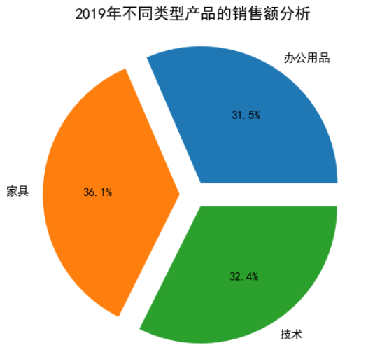
7.4.2 不同类型商品销售额比较
为了研究该企业不同类型商品的销售额是否存在一定的差异，绘制了不同类型商品的饼图。

Slide 133
目录
4
饼图
5
散点图
6
箱形图

Slide 134
7.5.1 散点图及其参数说明
Matplotlib绘制散点图用到plt.scatter()这个函数，函数参数如下：
Matplotlib.pyplot.scatter(x, y, s=None, c=None, marker=None, cmap=None, norm=None, vmin=None, vmax=None, alpha=None, linewidths=None, verts=None, edgecolors=None, *, data=None, **kwargs)

Slide 135
属性 | 说明
x,y | 绘图的数据，都是向量且必须长度相等。
S | 设置标记大小。
C | 设置标记颜色。
marker | 设置标记样式。
cmap | 设置色彩盘。
norm | 设置亮度，为0到1之间。
vmin，vmax | 设置亮度，如果norm已设置，该参数无效。
alpha | 设置透明度，为0到1之间。
linewidths | 设置线条的宽度。
edgecolors | 设置轮廓颜色。

Slide 136
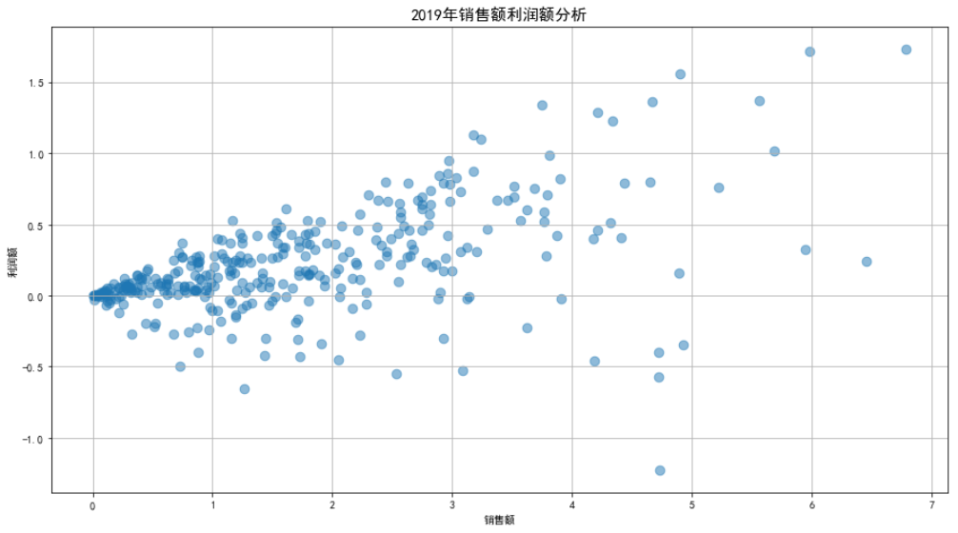
7.5.2 销售额与利润额的关系
为了研究该企业的每天的销售额与利润额两者之间的关系，绘制了销售额与利润额的散点图。

Slide 137
目录
4
饼图
5
散点图
6
箱形图

Slide 138
7.6.1 箱形图及其参数说明
Matplotlib绘制箱线图用plt.boxplot()这个函数，函数参数如下：
plt.boxplot(x, notch=None, sym=None,vert=None,whis=None,positions=None,widths=None, patch_artist=None,meanline=None,showmeans=None,showcaps=None,showbox=None,showfliers=None,boxprops=None,labels=None,flierprops=None，medianprops=None,meanprops=None, capprops=None,whiskerprops=None)

Slide 139
属性 | 说明
X | 指定要绘制箱线图的数据。
notch | 是否是凹口的形式展现箱线图，默认非凹口。
sym | 指定异常点的形状，默认为+号显示。
vert | 是否需要将箱线图垂直摆放，默认垂直摆放。
whis | 指定上下须与上下四分位的距离，默认为1.5倍的四分位差。
positions | 指定箱线图的位置，默认为[0，1，2…]。
widths | 指定箱线图的宽度，默认为0.5。
patch_artist | 是否填充箱体的颜色。
meanline | 是否用线的形式表示均值，默认用点来表示。
showmeans | 是否显示均值，默认不显示。
showcaps | 是否显示箱线图顶端和末端的两条线，默认显示。
showbox | 是否显示箱线图的箱体，默认显示。
showfliers | 是否显示异常值，默认显示。
boxprops | 设置箱体的属性，如边框色，填充色等。
labels | 为箱线图添加标签，类似于图例的作用。
filerprops | 设置异常值的属性，如异常点的形状、大小、填充色等。
medianprops | 设置中位数的属性，如线的类型、粗细等。
meanprops | 设置均值的属性，如点的大小、颜色等。
capprops | 设置箱线图顶端和末端线条的属性，如颜色、粗细等。
whiskerprops | 设置须的属性，如颜色、粗细、线的类型等。

Slide 140
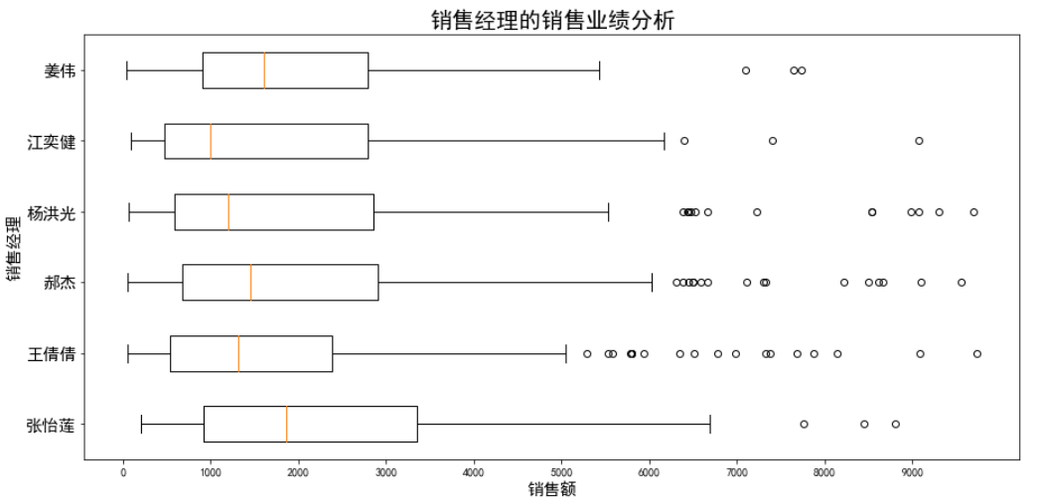
7.6.2 销售经理业绩比较分析
为了客观的评价销售经理的业绩情况，绘制了每位销售经理在2019年销售业绩的箱形图。

Slide 142
第8章 Matplotlib高级绘图

Slide 143
本章通过使用存储在集群中的实际案例数据介绍Matplotlib绘制一些高级图形，包括树形图、误差条形图、火柴杆图、甘特图、自相关图、图形整合等。

Slide 144
目录
1
树形图
2
误差条形图
3
火柴杆图

Slide 145
目录
4
甘特图
5
自相关图
6
图形整合

Slide 146
8.1.1 树形图及其应用场景
树形图采用矩形表示层次结构的节点，父子层次关系用矩阵间的相互嵌套来表达。从根节点开始，空间根据相应的子节点数目被分为多个矩形，矩形面积大小对应节点属性。每个矩形又按照相应节点的子节点递归的进行分割，直到叶子节点为止。
树形图图形紧凑，同样大小的画布可以展现更多信息，以及成员间的权重，但是也存在不够直观、明确、不像树图那么清晰，分类占比太小时不容易排布等缺点。
应用场景：
适合展现具有层级关系的数据，能够直观体现同级之间的数据比较。

Slide 147
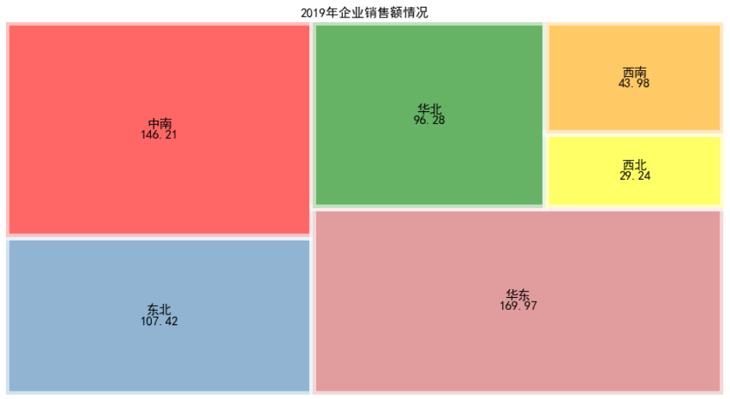
8.1.2 不同省份销售额的比较分析
为了深入研究该企业的产品是否具有区域差异性，绘制了销售额的树形图。

Slide 148
plt.figure(figsize=(15,8))
colors = ['steelblue','red','indianred','green','yellow','orange'] #设置颜色数据
plot=squarify.plot(
sizes=v2, #指定绘图数据
label=v1, #标签
color=colors, #指定自定义颜色
alpha=0.6, #指定透明度
value=v2, #添加数值标签
edgecolor='white', #设置边界框白色
linewidth=8 #设置边框宽度为3
)

Slide 149
目录
1
树形图
2
误差条形图
3
火柴杆图

Slide 150
8.2.1 误差条形图及其应用场景
误差条形图是一类特殊的条形图，由带标记的线条组成，这些线条用于显示有关图中所显示的数据的统计信息。误差条形图类型的序列具有三个Y值，即平均值、下限误差值、上限误差值。
应用场景：
可以手动将值分配给每个点，但在大多数情况下，是从其他序列中的数据来计算。Y值的顺序十分重要，因为值数组中的每个位置都表示误差条形图上的一个值。

Slide 151
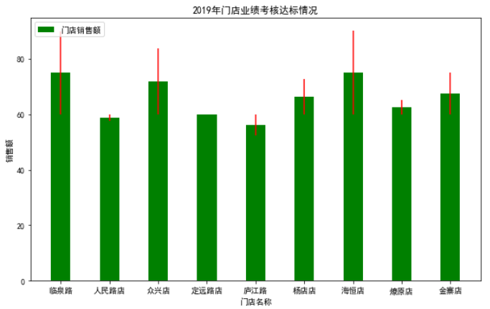
8.2.2 门店业绩考核达标情况分析
为了深入研究该企业各个门店的销售业绩是否达标，绘制了销售额的误差条形图。

Slide 152
plt.figure(figsize=(10,6)) #设置图形大小
plt.bar(v1, v2, yerr=v3, width=0.4, align='center', ecolor='r', color='green', label='门店销售额');
#添加坐标标签
plt.xlabel('门店名称')
plt.ylabel('销售额')
plt.title('2019年门店业绩考核达标情况')
plt.legend(loc='upper left')
plt.show()

Slide 153
目录
1
树形图
2
误差条形图
3
火柴杆图

Slide 154
8.3.1 火柴杆图及其应用场景
火柴杆图是用线条显示数据与x轴的距离，用一小圆圈或者其他标记符号与线条相互连接，并在y轴上标记数据的的值。
Matplotlib绘制火柴杆图用plt.step()这个函数，函数参数如下：
Matplotlib.plt.step(x, y, color, where, *)
应用场景：
需要美观的显示各种类型下的数值到x轴的距离。

Slide 155
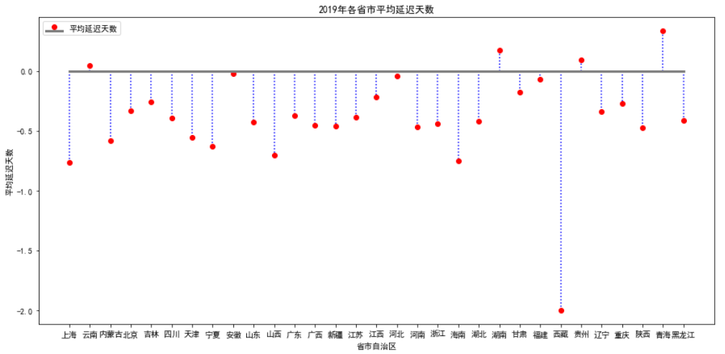
8.3.2 不同省份送货准时性分析
为了深入研究该企业的产品送货准时性情况，绘制了送货延迟时间的火柴杆图。

Slide 156
plt.figure(figsize=(15,7)) #设置图形大小
label = "平均延迟天数"
markerline, stemlines, baseline = plt.stem(v1, v2, label=label)
plt.setp(markerline, color='red', marker='o')
plt.setp(stemlines, color='blue', linestyle=':')
plt.setp(baseline, color='grey', linewidth=3, linestyle='-')
plt.xlabel('省市自治区')
plt.ylabel('平均延迟天数')
plt.title('2019年各省市平均延迟天数')
plt.legend()

Slide 157
目录
4
甘特图
5
自相关图
6
图形整合

Slide 158
8.4.1 甘特图及其应用场景
甘特图以图示的方式通过活动列表和时间刻度形象地表示出任何特定项目的活动顺序与持续时间，即甘特图是将活动与时间联系起来的一种图表形式，显示每个活动的历时长短。它能够从时间上整体把握进度，很清晰地标识出直到每一项任务的起始与结束时间，这也就不难理解甘特图的产生原因了--因为生产管理领域生产计划制定的需要而产生。
应用场景：
（1）项目管理：甘特图可以帮助我们预测时间、成本、数量及质量上的结果并回到开始，也能帮助我们考虑人力、资源、日期、项目中重复的要素和关键的部分等。
（2）其他领域：如今甘特图不单单被应用到生产管理领域，随着生产管理的发展、项目管理的扩展，它被应用到了各个领域，如：建筑、IT软件、汽车等所有有把时间和任务进度联系到一起的领域。

Slide 159
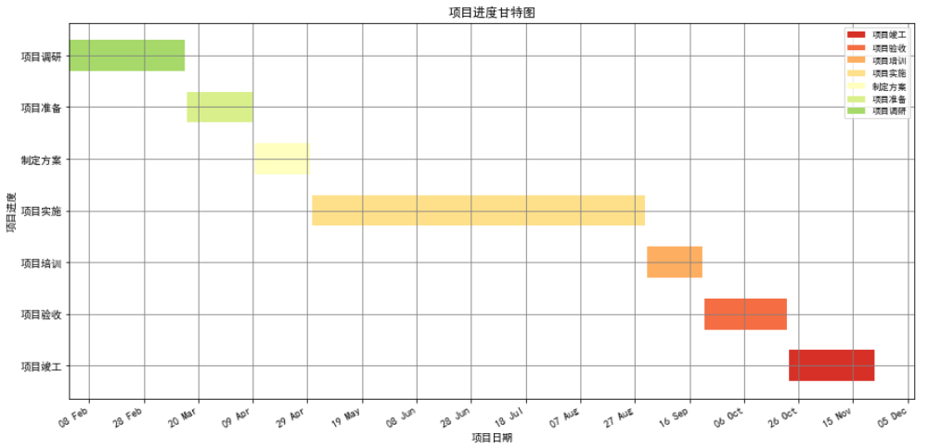
8.4.2 企业信息化项目进度管理
为了分析该企业信息化项目的进度情况，绘制了项目进度的甘特图。

Slide 160
TEST_DATA = (
{'label':'项目调研','start':'2019-02-01 12:00:00','end':'2019-03-15 18:00:00'},
{'label':'项目准备','start':'2019-03-16 09:00:00','end':'2019-04-09 12:00:00'},
{'label':'制定方案','start':'2019-04-10 12:00:00','end':'2019-04-30 18:00:00'},
{'label':'项目实施','start':'2019-05-01 09:00:00','end':'2019-08-31 13:00:00'},
{'label':'项目培训','start':'2019-09-01 09:00:00','end':'2019-09-21 13:00:00'},
{'label':'项目验收','start':'2019-09-22 09:00:00','end':'2019-10-22 13:00:00'},
{'label':'项目竣工','start':'2019-10-23 09:00:00','end':'2019-11-23 13:00:00'},
)

Slide 161
目录
4
甘特图
5
自相关图
6
图形整合

Slide 162
8.5.1 自相关图及其应用场景
自相关也叫序列相关，是时间序列数据自身在不同时间点的相关。由于时间序列的相关系数是指与之前的相同系列数据的相关性程度，因此被称为序列相关或自相关。时间序列的自相关系数被称为自相关函数，自相关的图被称为相关图或自相关图。
偏自相关函数用来度量暂时调整所有其他滞后项后，时间序列中以k个时间单位分隔的观测值之间的相关性。即偏自相关是剔除干扰后的时间序列与先前相同时间步长的时间序列之间的相关系数。
应用场景：
直观的显示时间序列的当前序列值和过去序列值之间的相关性，并指示预测将来值时最有用的过去序列值。

Slide 163
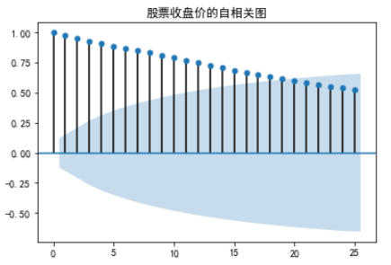
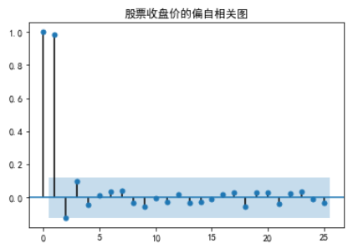
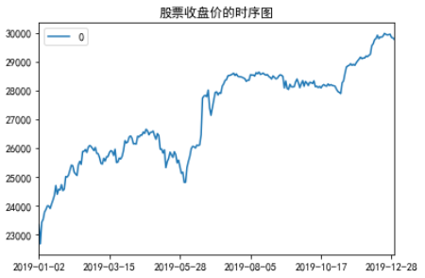
8.5.2 股票价格的自相关分析
为了深入分析该企业的股票价格趋势，绘制了股价的自相关图等。

Slide 164
data.plot()
plt.title("股票收盘价的时序图")
# 绘制自相关图
plot_acf(data).show()
plt.title("股票收盘价的自相关图")
# 绘制偏自相关图
plot_pacf(data).show()
plt.title("股票收盘价的偏自相关图")

Slide 165
目录
4
甘特图
5
自相关图
6
图形整合

Slide 166
8.6.1 图形整合及其应用场景
Matplotlib的可以把很多张图画到一个显示界面，这就设计到面板切分成一个一个子图。这是怎么做到的呢。Matplotlib提供两种方法：直接指定划分方式（方法一）和按位置进行绘图（方法二）。
第一种方法：subplot函数
第二种方法：subplots函数
应用场景：
需要将多个图形有机的整合为一张图形，便于后续进行深入的比较分析。

Slide 167
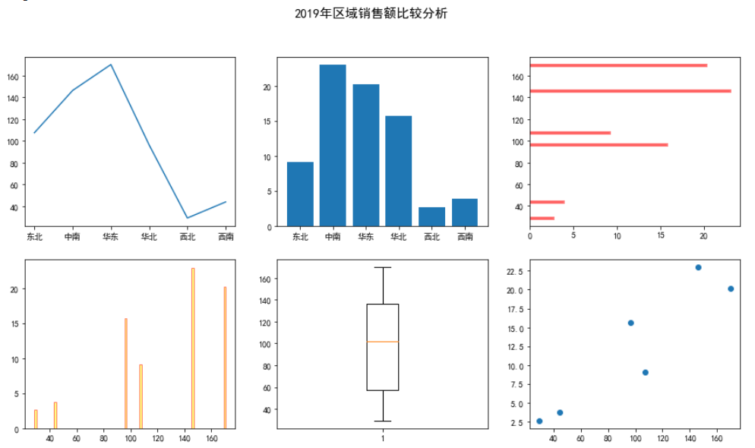
8.6.2 区域销售额与利润额分析
由于受区域经济环境、生活环境、文化环境等的影响，电商企业的产品销售往往会呈现区域性差异，为了深入研究该企业的产品是否在2019年具有区域差异性，我们这里使用subplot函数进行可视化分析。

Slide 168
subplot(231)
plt.plot(v1, v2) #v1、v2的折线图
subplot(232)
plt.bar(v1, v3) #v1、v3的条形图
subplot(233)
plt.barh(v2, v3, alpha=0.5, color='red', edgecolor='red', lw=3) #v2、v3的水平条形图
subplot(234)
plt.bar(v2, v3, alpha=0.5, width=1.6, color='yellow', edgecolor='red', lw=1) #v2、v3的条形图
subplot(235)
plt.boxplot(v2) #v2的箱线图
subplot(236)
plt.scatter(v2, v3) #v2、v3的散点图

Slide 170
第9章 Pyecharts图形参数配置

Slide 171
图形的参数配置是数据可视化的基础，Pyecharts中的参数配置比较简单，可以分为全局配置项和系列配置项，本章我们将深入细致的列出每种配置。同时还会简单介绍Pyecharts的几种运行环境，读者可以根据实际工作需求选择适合于自己的程序运行环境。

Slide 172
目录
1
全局配置项
2
系列配置项
3
运行环境

Slide 173
9.1.1 基本元素配置项
Pyecharts的基本元素配置项主要包括：InitOpts、ToolBoxFeatureOpts、ToolboxOpts、TitleOpts、DataZoomOpts、LegendOpts、VisualMapOpts、TooltipOpts等8配置。

Slide 174
（1）InitOpts：
配置项 | 说明
width | 图表画布宽度。
height | 图表画布高度。
chart_id | 图表 ID，图表唯一标识，用于在多图表时区分。
renderer | 渲染风格，可选 "canvas", "svg"。
page_title | 网页标题。
theme | 图表主题。
bg_color | 图表背景颜色。
js_host | 远程 js host。

Slide 175
（2）ToolBoxFeatureOpts：
配置项 | 说明
save_as_image | 保存为图片。
restore | 配置项还原。
data_view | 数据视图工具，可以展现当前图表所用的数据，编辑后可以动态更新。
data_zoom | 数据区域缩放，目前只支持直角坐标系的缩放。

Slide 176
（3）ToolboxOpts：
配置项 | 说明
is_show | 是否显示工具栏组件。
orient | 工具栏 icon 的布局朝向。可选：'horizontal', 'vertical'。
pos_left | 工具栏组件离容器左侧的距离。
pos_right | 工具栏组件离容器右侧的距离。
pos_top | 工具栏组件离容器上侧的距离。
pos_bottom | 工具栏组件离容器下侧的距离。
feature | 各工具配置项。

Slide 177
（4）TitleOpts：
配置项 | 说明
title | 主标题文本，支持使用 \n 换行。
title_link | 主标题跳转 URL 链接。
title_target | 主标题跳转链接方式默认值是blank可选参数'self', 'blank'，'self' 当前窗口打开; 'blank' 新窗口打开。
subtitle | 副标题文本，支持使用 \n 换行。
subtitle_link | 副标题跳转 URL 链接。
subtitle_target | 副标题跳转链接方式默认值是blank可选参数'self', 'blank'，'self' 当前窗口打开; 'blank' 新窗口打开。
pos_left | title 组件离容器左侧的距离。
pos_right | title 组件离容器右侧的距离。
pos_top | title 组件离容器上侧的距离。
pos_bottom | title 组件离容器下侧的距离。
title_textstyle_opts | 主标题字体样式配置项。
subtitle_textstyle_opts | 副标题字体样式配置项。

Slide 178
（5）DataZoomOpts：
配置项 | 说明
is_show | 是否显示 组件。如果设置为 false，不会显示，但是数据过滤的功能还存在。
type_ | 组件类型，可选 "slider", "inside"
is_realtime | 拖动时，是否实时更新系列的视图。如果设置为 false，则只在拖拽结束的时候更新。
range_start | 数据窗口范围的起始百分比。范围是：0 ~ 100。表示 0% ~ 100%。
range_end | 数据窗口范围的结束百分比。范围是：0 ~ 100。
start_value | 数据窗口范围的起始数值。如果设置了 start 则 startValue 失效。
end_value | 数据窗口范围的结束数值。如果设置了 end 则 endValue 失效。
orient | 布局方式是横还是竖。
xaxis_index | 设置 dataZoom-inside 组件控制的 x 轴（即 xAxis，是直角坐标系中的概念，参见 grid）。
yaxis_index | 设置 dataZoom-inside 组件控制的 y 轴（即 yAxis，是直角坐标系中的概念）。
is_zoom_lock | 是否锁定选择区域（或叫做数据窗口）的大小。
pos_left | dataZoom-slider 组件离容器左侧的距离。
pos_top | dataZoom-slider 组件离容器上侧的距离。
pos_right | dataZoom-slider 组件离容器右侧的距离。
pos_bottom | dataZoom-slider组件离容器下侧的距离。

Slide 179
（6）LegendOpts：
配置项 | 说明
type_ | 图例的类型。
selected_mode | 图例选择的模式，控制是否可以通过点击图例改变系列的显示状态。
is_show | 是否显示图例组件
pos_left | 图例组件离容器左侧的距离。
pos_right | 图例组件离容器右侧的距离。
pos_top | 图例组件离容器上侧的距离。
pos_bottom | 图例组件离容器下侧的距离。
orient | 图例列表的布局朝向。可选：'horizontal', 'vertical'。
textstyle_opts | 图例组件字体样式。

Slide 180
（7）VisualMapOpts：
配置项 | 说明
type_ | 映射过渡类型，可选，"color", "size"。
min_ | 指定 visualMapPiecewise 组件的最小值。
max_ | 指定 visualMapPiecewise 组件的最大值。
range_text | 两端的文本，如['High', 'Low']。
range_color | visualMap 组件过渡颜色。
range_size | visualMap 组件过渡 symbol 大小。
orient | 如何放置visualMap组件，水平'horizontal'或竖直'vertical'。
pos_left | visualMap 组件离容器左侧的距离。
pos_right | visualMap 组件离容器右侧的距离。
pos_top | visualMap 组件离容器上侧的距离。
pos_bottom | visualMap 组件离容器下侧的距离。
split_number | 对于连续型数据，自动平均切分成几段。默认为5段。连续数据的范围需要 max 和 min 来指定。
dimension | 组件映射维度。
is_calculable | 是否显示拖拽用的手柄（手柄能拖拽调整选中范围）。
is_piecewise | 是否为分段型。
pieces | 自定义的每一段的范围，以及每一段的文字，以及每一段的特别样式。
out_of_range | 定义 在选中范围外 的视觉元素。（用户可以和 visualMap 组件交互，用鼠标或触摸选择范围）。
textstyle_opts | 文字样式配置项。

Slide 181
（8）TooltipOpts：
配置项 | 说明
is_show | 是否显示提示框组件，包括提示框浮层和 axisPointer。
trigger | 触发类型。
trigger_on | 提示框触发的条件。
axis_pointer_type | 指示器类型。
background_color | 提示框浮层的背景颜色。
border_color | 提示框浮层的边框颜色。
border_width | 提示框浮层的边框宽。
textstyle_opts | 文字样式配置项。

Slide 182
9.1.2 坐标轴配置项
Pyecharts的坐标轴配置项主要包括：AxisLineOpts、AxisTickOpts、AxisPointerOpts、AxisOpts、SingleAxisOpts等5个配置。

Slide 183
（1）AxisLineOpts:
配置项 | 说明
is_show | 是否显示坐标轴轴线。
is_on_zero | X 轴或者 Y 轴的轴线是否在另一个轴的 0 刻度上，只有在另一个轴为数值轴且包含 0 刻度时有效。
on_zero_axis_index | 当有双轴时，可以用这个属性手动指定，在哪个轴的 0 刻度上。
symbol | 轴线两边的箭头。
linestyle_opts | 坐标轴线风格配置项。

Slide 184
（2）AxisTickOpts:
配置项 | 说明
is_show | 是否显示坐标轴刻度。
is_align_with_label | 类目轴中在 boundaryGap 为 true 的时候有效，可以保证刻度线和标签对齐。
is_inside | 坐标轴刻度是否朝内，默认朝外。
length | 坐标轴刻度的长度。
linestyle_opts | 坐标轴线风格配置项。

Slide 185
（3）AxisPointerOpts:
配置项 | 说明
is_show | 默认显示坐标轴指示器。
type_ | 指示器类型，可选参数如下。
label | 坐标轴指示器的文本标签，坐标轴标签配置项。
linestyle_opts | 坐标轴线风格配置项。

Slide 186
（4）AxisOpts：
配置项 | 说明
type_ | 坐标轴类型。
name | 坐标轴名称。
is_show | 是否显示 x 轴。
is_scale | 只在数值轴中（type : 'value'）有效。设置成 true 后坐标刻度不会强制包含零刻度。在双数值轴的散点图中比较有用。
is_inverse | 是否强制设置坐标轴分割间隔。
name_location | 坐标轴名称显示位置。可选：'start', 'middle' 或者 'center','end'。
name_gap | 坐标轴名称与轴线之间的距离。
name_rotate | 坐标轴名字旋转，角度值。
interval | 设置坐标轴分割间隔。
grid_index | x 轴所在的 grid 的索引，默认位于第一个 grid。
position | x 轴的位置。可选：'top', 'bottom'默认 grid 中的第一个 x 轴在 grid 的下方（'bottom'），第二个 x 轴视第一个 x 轴的位置放在另一侧。
offset | Y 轴相对于默认位置的偏移，在相同的 position 上有多个 Y 轴的时候有用。
split_number | 坐标轴的分割段数，默认值是 5。
boundary_gap | 坐标轴两边留白策略，类目轴和非类目轴的设置和表现不一样。类目轴中 boundaryGap 可以配置为 true 和 false。
min_ | 坐标轴刻度最小值。可以设置成特殊值 'dataMin'，此时取数据在该轴上的最小值作为最小刻度。
max_ | 坐标轴刻度最大值。可以设置成特殊值 'dataMax'，此时取数据在该轴上的最大值作为最大刻度。
min_interval | 自动计算的坐标轴最小间隔大小。例如可以设置成1保证坐标轴分割刻度显示成整数。默认值是 0
max_interval | 自动计算的坐标轴最大间隔大小。例如，在时间轴（type: 'time'）可以设置成 3600 * 24 * 1000 保证坐标轴分割刻度最大为一天。
axisline_opts | 坐标轴刻度线配置项。
axistick_opts | 坐标轴刻度配置项。
axislabel_opts | 坐标轴标签配置项。
axispointer_opts | 坐标轴指示器配置项。
name_textstyle_opts | 坐标轴名称的文字样式，
splitarea_opts | 分割区域配置项。
splitline_opts | 分割线配置项。

Slide 187
（5）SingleAxisOpts：
配置项 | 说明
name | 坐标轴名称。
max_ | 坐标轴刻度最大值。可以设置成特殊值 'dataMax'，此时取数据在该轴上的最大值作为最大刻度。。
min_ | 坐标轴刻度最小值。可以设置成特殊值 'dataMin'，此时取数据在该轴上的最小值作为最小刻度。。
pos_left | single 组件离容器左侧的距离。
pos_right | single组件离容器右侧的距离。
pos_top | single组件离容器上侧的距离。
pos_bottom | single组件离容器下侧的距离。
width | single 组件的宽度。默认自适应。
height | single 组件的高度。默认自适应。
orient | 轴的朝向，默认水平朝向，可以设置成 'vertical' 垂直朝向。
type_ | 坐标轴类型。可选：'value''category''time'例如会根据跨度的范围来决定使用月，星期，日还是小时范围的刻度。

Slide 188
9.1.3 原生图形配置项
Pyecharts的原生图形配置项包括：GraphicGroup、GraphicItem、GraphicBasicStyleOpts、GraphicShapeOpts、GraphicImage、GraphicText、GraphicTextStyleOpts、GraphicRect等8个配置。

Slide 189
（1）GraphicGroup：
配置项 | 说明
graphic_item | 图形的配置项
is_diff_children_by_name | 根据其 children 中每个图形元素的 name 属性进行重绘
children | 子节点列表，其中项都是一个图形元素定义。

Slide 190
（2）GraphicItem：
配置项 | 说明
id_ | id 用于在更新或删除图形元素时指定更新哪个图形元素，如果不需要用可以忽略。
action | 指定对图形元素的操作行为。
position | 平移（position）：默认值是 [0, 0]。表示 [横向平移的距离, 纵向平移的距离]。右和下为正值。
rotation | 旋转（rotation）：默认值是 0。表示旋转的弧度值。正值表示逆时针旋转。
scale | 缩放（scale）：默认值是 [1, 1]。表示 [横向缩放的倍数, 纵向缩放的倍数]。
origin | origin 指定了旋转和缩放的中心点，默认值是 [0, 0]。
left | 描述怎么根据父元素进行定位。值的类型可以是数值：表示像素值。
right | 数值表示像素值。
top | 配置和 left 及 right 相同， 注：top 和 bottom 只有一个可以生效。
bottom | 配置和 left 及 right 相同， 注：top 和 bottom 只有一个可以生效。
bounding | 决定此图形元素在定位时，对自身的包围盒计算方式。
z | z 方向的高度，决定层叠关系。
z_level | 决定此元素绘制在哪个 canvas 层中。注意，越多 canvas 层会占用越多资源。
is_silent | 是否不响应鼠标以及触摸事件。
is_invisible | 节点是否可见。
is_ignore | 节点是否完全被忽略（既不渲染，也不响应事件）。
cursor | 鼠标悬浮时在图形元素上时鼠标的样式是什么。同 CSS 的 cursor。
is_draggable | 图形元素是否可以被拖拽。
is_progressive | 是否渐进式渲染。当图形元素过多时才使用。
width | 用于描述此 group 的宽。这个宽只用于给子节点定位。即便当宽度为零的时候，子节点也可以使用 left。
height | 用于描述此 group 的高。这个高只用于给子节点定位。即便当高度为零的时候，子节点也可以使用 top。

Slide 191
（3）GraphicBasicStyleOpts：
配置项 | 说明
fill | 填充色。
stroke | 笔画颜色。
line_width | 笔画宽度。
shadow_blur | 阴影宽度。
shadow_offset_x | 阴影 X 方向偏移。
shadow_offset_y | 阴影 Y 方向偏移。
shadow_color | 阴影颜色。

Slide 192
（4）GraphicShapeOpts：
配置项 | 说明
pos_x | 图形元素的左上角在父节点坐标系（以父节点左上角为原点）中的横坐标值。
pos_y | 图形元素的左上角在父节点坐标系（以父节点左上角为原点）中的横坐标值。
width | 图形元素的宽度。
height | 图形元素的高度。
r | 可以用于设置圆角矩形，r可以缩写。

Slide 193
（5）GraphicImage：
配置项 | 说明
graphic_item | 图形的配置项。
graphic_imagestyle_opts | 图形图片样式的配置项。
image | 图片的内容，可以是图片的 URL。
pos_x | 图形元素的左上角在父节点坐标系（以父节点左上角为原点）中的横坐标值。
pos_y | 图形元素的左上角在父节点坐标系（以父节点左上角为原点）中的纵坐标值。
width | 图形元素的宽度。
height | 图形元素的高度。
opacity | 透明度 0 到 1，1 即完整显示。
graphic_basicstyle_opts | 图形基本配置项。

Slide 194
（6）GraphicText：
配置项 | 说明
graphic_item | 图形的配置项。
graphic_textstyle_opts | 图形文本样式的配置项。

Slide 195
（7）GraphicTextStyleOpts：
配置项 | 说明
text | 文本块文字。可以使用\n来换行。
pos_x | 图形元素的左上角在父节点坐标系（以父节点左上角为原点）中的横坐标值。
pos_y | 图形元素的左上角在父节点坐标系（以父节点左上角为原点）中的纵坐标值。
font | 字体大小、字体类型、粗细、字体样式。
text_align | 水平对齐方式。
text_vertical_align | 垂直对齐方式，取值：'top','middle','bottom'。默认值为：'None'。
graphic_basicstyle_opts | 图形基本配置项。

Slide 196
（8）GraphicRect：
配置项 | 说明
graphic_item | 图形的配置项。
graphic_shape_opts | 图形的形状配置项。
graphic_basicstyle_opts | 图形基本配置项。

Slide 197
目录
1
全局配置项
2
系列配置项
3
运行环境

Slide 198
9.2.1 样式类配置项
Pyecharts的样式类配置项主要包括：ItemStyleOpts、TextStyleOpts、LabelOpts、LineStyleOpts、SplitLineOpts等5个配置。

Slide 199
（1）ItemStyleOpts：
配置项 | 说明
color | 图形的颜色。
color0 | 阴线图形的颜色。
border_color | 图形的描边颜色。支持的颜色格式同 color，不支持回调函数。
border_color0 | 阴线 图形的描边颜色。
opacity | 图形透明度。支持从 0 到 1 的数字，为 0 时不绘制该图形。

Slide 200
（2）TextStyleOpts：
配置项 | 说明
color | 文字颜色。
font_style | 文字字体的风格可选：'normal'，'italic'，'oblique'。
font_weight | 主标题文字字体的粗细，可选：'normal'，'bold'，'bolder'，'lighter'。
font_family | 文字的字体系列还可以是 'serif' , 'monospace', 'Arial', 'Courier New', 'Microsoft YaHei'。
font_size | 文字的字体大小。
align | 文字水平对齐方式，默认自动。
vertical_align | 文字垂直对齐方式，默认自动。
line_height | 行高。
background_color | 文字块背景色。可以是直接的颜色值，例如：'#123234', 'red', 'rgba(0,23,11,0.3)'。
border_color | 文字块边框颜色。
border_width | 文字块边框宽度。
border_radius | 文字块的圆角。
padding | 文字块的内边距 。
shadow_color | 文字块的背景阴影颜色。
shadow_blur | 文字块的背景阴影长度。
width | 文字块的宽度。
height | 文字块的高度。
rich | 在 rich 里面，可以自定义富文本样式。利用富文本样式，可以在标签中做出非常丰富的效果。

Slide 201
（3）LabelOpts：
配置项 | 说明
is_show | 是否显示标签。
position | 标签的位置。可选'top'，'left'，'right‘等。
color | 文字的颜色。如果设置为 'auto'，则为视觉映射得到的颜色，如系列色。
font_size | 文字的字体大小。
font_style | 文字字体的风格，可选：'normal'，'italic'，'oblique'。
font_weight | 文字字体的粗细，可选：'normal'，'bold'，'bolder'，'lighter'。
font_family | 文字的字体系列还可以是 'serif' , 'monospace', 'Arial', 'Courier New', 'Microsoft YaHei'。
rotate | 标签旋转。从 -90 度到 90 度。正值是逆时针。
margin | 刻度标签与轴线之间的距离。
interval | 坐标轴刻度标签的显示间隔，在类目轴中有效。
horizontal_align | 文字水平对齐方式，默认自动。可选：'left'，'center'，'right'。
vertical_align | 文字垂直对齐方式，默认自动。可选：'top'，'middle'，'bottom'。
rich | 在 rich 里面，可以自定义富文本样式。利用富文本样式，可以在标签中做出非常丰富的效果。

Slide 202
（4）LineStyleOpts：
配置项 | 说明
width | 线宽。
opacity | 图形透明度。支持从 0 到 1 的数字，为 0 时不绘制该图形。
curve | 线的弯曲度，0 表示完全不弯曲。
type_ | 线的类型。可选：'solid', 'dashed', 'dotted'。
color | 线的颜色。

Slide 203
（5）SplitLineOpts：
配置项 | 说明
is_show | 是否显示分割线。
linestyle_opts | 线风格配置项。

Slide 204
9.2.2 标记类配置项
Pyecharts的标记类配置项主要包括：MarkPointItem、MarkPointOpts、MarkLineItem、MarkLineOpts、MarkAreaItem、MarkAreaOpts等6个配置。

Slide 205
（1）MarkPointItem：
配置项 | 说明
name | 标注名称。
type_ | 特殊的标注类型，用于标注最大值最小值等。
value_index | 在使用 type 时有效，用于指定在哪个维度上指定最大值最小值。
value_dim | 在使用 type 时有效，用于指定在哪个维度上指定最大值最小值。
coord | 标注的坐标。
x | 相对容器的屏幕 x 坐标，单位像素。
y | 相对容器的屏幕 y 坐标，单位像素。
value | 标注值，可以不设。
symbol | 标记的图形。
symbol_size | 标记的大小，可以设置成诸如 10 这样单一的数字，也可以用数组分开表示宽和高。
itemstyle_opts | 标记点样式配置项。

Slide 206
（2）MarkPointOpts：
配置项 | 说明
data | 标记点数据。
symbol | 标记的图形。
symbol_size | 标记的大小，可以设置成诸如 10 这样单一的数字，也可以用数组分开表示宽和高。
label_opts | 标签配置项。

Slide 207
（3）MarkLineItem：
配置项 | 说明
name | 标注名称。
type_ | 特殊的标注类型，用于标注最大值最小值等。可选'min' 最大值。'max' 最大值。'average' 平均值。
x | 相对容器的屏幕 x 坐标，单位像素。
y | 相对容器的屏幕 y 坐标，单位像素。
value_index | 在使用 type 时有效，用于指定在哪个维度上指定最大值最小值。
value_dim | 在使用 type 时有效，用于指定在哪个维度上指定最大值最小值。
coord | 起点或终点的坐标。
symbol | 终点标记的图形。
symbol_size | 标记的大小，可以设置成诸如 10 这样单一的数字，也可以用数组分开表示宽和高。

Slide 208
（4）MarkLineOpts：
配置项 | 说明
is_silent | 图形是否不响应和触发鼠标事件，默认为false，即响应和触发鼠标事件。
data | 标记线数据。
symbol | 标线两端的标记类型，可以是一个数组分别指定两端，也可以是单个统一指定。
symbol_size | 标线两端的标记大小，可以是一个数组分别指定两端，也可以是单个统一指定。
precision | 标线数值的精度，在显示平均值线的时候有用。
label_opts | 标签配置项。
linestyle_opts | 标记线样式配置项。

Slide 209
（5）MarkAreaItem:
配置项 | 说明
name | 区域名称, 仅仅就是一个名称而已
type_ | 特殊的标注类型，用于标注最大值最小值等。
value_index | 在使用 type 时有效，用于指定在哪个维度上指定最大值最小值。
value_dim | 在使用 type 时有效，用于指定在哪个维度上指定最大值最小值。
x | 相对容器的屏幕 x 坐标，单位像素，支持百分比形式，例如 '20%'。
y | 相对容器的屏幕 y 坐标，单位像素，支持百分比形式，例如 '20%'。
label_opts | 标签配置项。
itemstyle_opts | 该数据项区域的样式，起点和终点项的 itemStyle 会合并到一起。

Slide 210
（6）MarkAreaOpts:
配置项 | 说明
is_silent | 图形是否不响应和触发鼠标事件，默认为False，即响应和触发鼠标事件。
label_opts | 标签配置项。
data | 标记区域数据。

Slide 211
9.2.3 其它类配置项
Pyecharts的其它类配置项主要包括：EffectOpts、AreaStyleOpts、SplitAreaOpts等3个配置。

Slide 212
（1）EffectOpts：
配置项 | 说明
is_show | 是否显示特效。
brush_type | 波纹的绘制方式，可选 'stroke' 和 'fill'，Scatter 类型有效。
scale | 动画中波纹的最大缩放比例，Scatter 类型有效。
period | 动画的周期，秒数，Scatter 类型有效。
color | 特效标记的颜色。
symbol | 特效图形的标记。
symbol_size | 特效标记的大小，可以设置成诸如 10 这样单一的数字，也可以用数组分开表示高和宽。
trail_length | 特效尾迹的长度。取从 0 到 1 的值，数值越大尾迹越长。Geo 图设置 Lines 类型时有效。

Slide 213
（2）AreaStyleOpts：
配置项 | 说明
opacity | 图形透明度。支持从 0 到 1 的数字，为 0 时不绘制该图形。
color | 填充的颜色。

Slide 214
（3）SplitAreaOpts：
配置项 | 说明
is_show | 是否显示分隔区域。
areastyle_opts | 分隔区域的样式配置项。

Slide 215
目录
1
全局配置项
2
系列配置项
3
运行环境

Slide 216
9.3.1 生成 HTML
Pyecharts可以通过render函数生成HTML文件，下面的代码绘制某商场商家A和商家B的销售情况的条形图，并将结果生成html文件。
… …
bar.render('mall_sales.html')

Slide 217
9.3.2 生成图片
Pyecharts可以直接将可视化视图生成图片，需要安装selenium、snapshot_selenium包，还需要下载Chromedriver（注意版本问题），并复制到谷歌浏览器目录（…\Google\Chrome\Application）以及Python目录（…\Anaconda3\Scripts）下，下面的代码绘制某商场商家A和商家B的销售情况的条形图，并生成图片。
… …
# 需要安装 snapshot_selenium
make_snapshot(driver, bar_chart().render(), "bar.png")

Slide 218
9.3.3 Jupyter Notebook
Python的代码可以在Jupyter Notebook环境中运行，下面的代码绘制某商场商家A和商家B的销售情况的条形图。
… …
bar.render_notebook()

Slide 219
9.3.4 Jupyter Lab
Python的代码可以在Jupyter Lab环境中运行，下面的代码绘制某商场商家A和商家B的销售情况的条形图。
… …
#第一次渲染时候调用load_javasrcript文件
bar.load_javascript()
bar.render_notebook()

Slide 221
第10章 Pyecharts基础绘图

Slide 222
Pyecharts可以方便的绘制一些基础视图，包括折线图、条形图、箱形图、涟漪散点图、K线图以及双坐标轴图等，本章将通过实际案例详细介绍每种视图的具体步骤。

Slide 223
目录
1
折线图
2
条形图
3
箱形图

Slide 224
目录
4
涟漪散点图
5
K线图
6
双坐标轴图

Slide 225
10.1.1 折线图及其参数配置
折线图是用直线段将各个数据点连接起来而组成的图形，以折线方式显示数据的变化趋势。折线图可以显示随时间（根据常用比例设置）而变化的连续数据，因此非常适合显示相等时间间隔的数据趋势。在折线图中，类别数据沿水平轴均匀分布，值数据沿垂直轴均匀分布。例如为了显示不同订单日期的销售额走势，可以创建不同订单日期的销售额折线图。

Slide 226
属性 | 说明
series_name | 系列名称，用于 tooltip 的显示，legend 的图例筛选。
y_axis | 系列数据。
is_selected | 是否选中图例。
is_connect_nones | 是否连接空数据，空数据使用 `None` 填充。
xaxis_index | 使用的x轴的index，在单个图表实例中存在多个x轴的时候有用。
yaxis_index | 使用的y轴的index，在单个图表实例中存在多个 y 轴的时候有用。
color | 系列 label 颜色。
is_symbol_show | 是否显示 symbol, 如果 false 则只有在 tooltip hover 的时候显示。
symbol | 标记的图形。
symbol_size | 标记的大小，可以设置成诸如 10 这样单一的数字，也可以用数组分开表示宽和高。
stack | 数据堆叠，同个类目轴上系列配置相同的 stack 值可以堆叠放置。
is_smooth | 是否平滑曲线。
is_step | 是否显示成阶梯图。
markpoint_opts | 标记点配置项。
markline_opts | 标记线配置项。
tooltip_opts | 提示框组件配置项。
label_opts | 标签配置项。
linestyle_opts | 线样式配置项。
areastyle_opts | 填充区域配置项。
itemstyle_opts | 图元样式配置项。

Slide 227
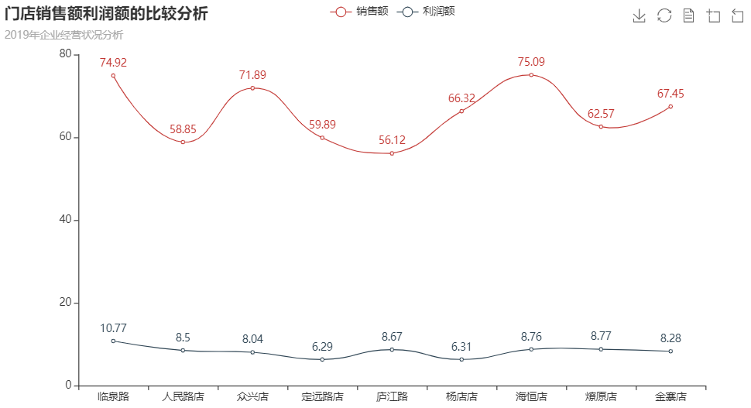
10.1.2 各门店销售业绩比较分析
为了比较该企业各门店销售业绩，绘制了各门店的销售额和利润额的折线图。

Slide 228
Line()
.add_xaxis(v1)
.add_yaxis("销售额", v2, is_smooth=True)
.add_yaxis("利润额", v3, is_smooth=True,is_selected=True) #is_smooth默认是False，即折线；is_selected默认是False，即不选中
.set_global_opts(
title_opts=opts.TitleOpts(title="门店销售额利润额的比较分析", subtitle="2019年企业经营状况分析"),
toolbox_opts=opts.ToolboxOpts(),
legend_opts=opts.LegendOpts(is_show=True)
)

Slide 229
目录
1
折线图
2
条形图
3
箱形图

Slide 230
10.2.1 条形图及其参数配置
条形图是一种把连续数据画成数据条的表现形式，通过比较不同组的条形长度，从而对比不同组的数据量大小，描绘条形图的要素有3个：组数、组宽度、组限。绘画条形图时，不同组之间是有空隙的。条形用来比较两个或以上的价值（不同时间或者不同条件），只有一个变量，通常利用于较小的数据集分析。条形图亦可横向排列，或用多维方式表达。

Slide 231
属性 | 说明
series_name | 系列名称，用于tooltip的显示，legend的图例筛选。
yaxis_data | 系列数据。
is_selected | 是否选中图例。
xaxis_index | 使用的x轴的index，在单个图表实例中存在多个x轴的时候有用。
yaxis_index | 使用的y轴的index，在单个图表实例中存在多个y轴的时候有用。
color | 系列label颜色。
stack | 数据堆叠，同个类目轴上系列配置相同的stack值可以堆叠放置。
category_gap | 同一系列的柱间距离，默认为间距的20%，表示柱子宽度的20%。
gap | 如果想要两个系列的柱子重叠，可以设置gap为'-100%'。
label_opts | 标签配置项。
markpoint_opts | 标记点配置项。
markline_opts | 标记线配置项。
tooltip_opts | 提示框组件配置项。
itemstyle_opts | 图元样式配置项。

Slide 232
条形图的数据项在BarItem类中进行设置
属性 | 说明
name | 数据项名称。
value | 单个数据项的数值。
label_opts | 单个柱条文本的样式设置。
itemstyle_opts | 图元样式配置项。
tooltip_opts | 提示框组件配置项。

Slide 233
基本函数形式：
def bar_base() -> Bar:
c = (
Bar()
.add_xaxis(Faker.choose())
.add_yaxis("门店A", Faker.values())
.add_yaxis("门店B", Faker.values())
.set_global_opts(title_opts=opts.TitleOpts(title="销售额统计", subtitle="2018年"))
)
return c

Slide 234
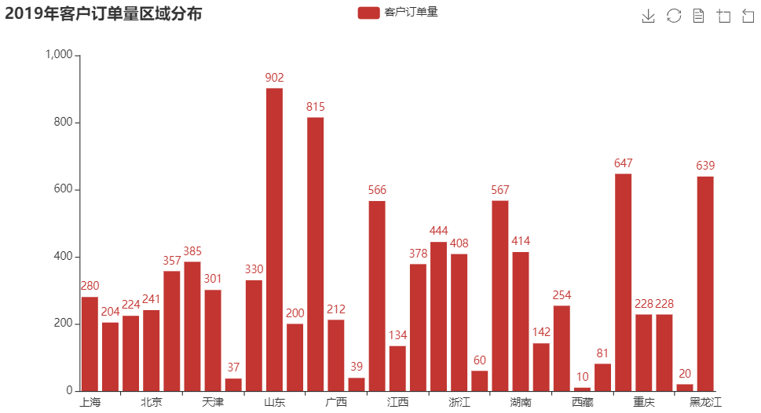
10.2.2 各省市商品订单数量分析
为了分析该企业在各省市商品订单数量，绘制了各个省市商品订单量的条形图。

Slide 235
#条形图形参数配置
def bar_base() -> Bar:
c = (
Bar()
.add_xaxis(v1,)
.add_yaxis("客户订单量", v2)
.set_global_opts(title_opts=opts.TitleOpts(title="2019年客户订单量区域分布"),
toolbox_opts=opts.ToolboxOpts(),
legend_opts=opts.LegendOpts(is_show=True))
)
return c

Slide 236
目录
1
折线图
2
条形图
3
箱形图

Slide 237
10.3.1 箱形图及其参数配置
箱形图又称箱线图，是一种用作显示一组数据分散情况资料的统计图。因形状如箱子而得名。在各种领域也经常被使用，常见于品质管理。
箱形图主要用于反映原始数据分布的特征，还可以进行多组数据分布特征的比较。箱线图的绘制方法是：先找出一组数据的上边缘、下边缘、中位数和两个四分位数；然后， 连接两个四分位数画出箱体；再将上边缘和下边缘与箱体相连接，中位数在箱体中间。

Slide 238
属性 | 说明
series_name | 系列名称，用于 tooltip 的显示，legend 的图例筛选。
y_axis | 系列数据。
is_selected | 是否选中图例。
xaxis_index | 使用的 x 轴的 index，在单个图表实例中存在多个 x 轴的时候有用。
yaxis_index | 使用的 y 轴的 index，在单个图表实例中存在多个 y 轴的时候有用。
label_opts | 标签配置项。
markpoint_opts | 标记点配置项。
markline_opts | 标记线配置项。
tooltip_opts | 提示框组件配置项。
itemstyle_opts | 图元样式配置项。

Slide 239
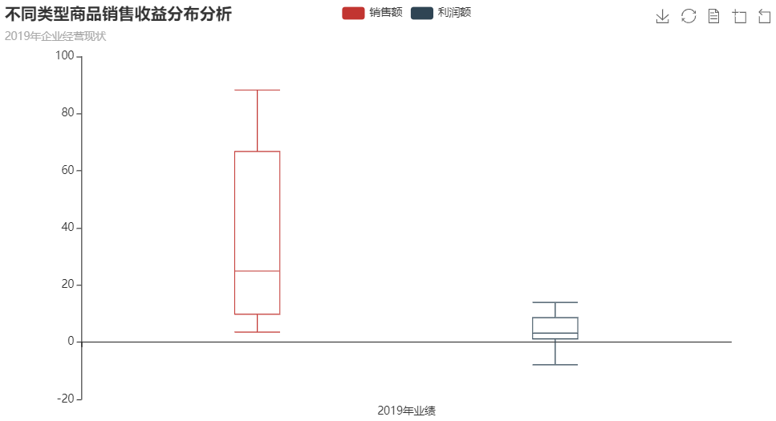
10.3.2 不同类型商品的收益分析
为了分析该企业不同类型商品的收益情况，绘制了不同商品的箱形图。

Slide 240
def boxpolt_base() -> Boxplot:
c = Boxplot()
c.add_xaxis(["2019年业绩"]) \
.add_yaxis("销售额", c.prepare_data([v2])) \
.add_yaxis("利润额", c.prepare_data([v3])) \
.set_global_opts(title_opts=opts.TitleOpts(title="不同类型商品销售收益分布分析", subtitle="2019年企业经营现状"),toolbox_opts=opts.ToolboxOpts())
return c

Slide 241
目录
4
涟漪散点图
5
K线图
6
双坐标轴图

Slide 242
10.4.1 涟漪散点图及其参数配置
涟漪散点图是一类特殊的散点图，只是散点图中带有涟漪特效，利用特效可以突出显示某些想要的数据。

Slide 243
属性 | 说明
series_name | 系列名称，用于tooltip的显示，legend的图例筛选。
y_axis | 系列数据。
is_selected | 是否选中图例。
xaxis_index | 使用的x轴的index，在单个图表实例中存在多个x轴的时候有用。
yaxis_index | 使用的y轴的index，在单个图表实例中存在多个y轴的时候有用。
color | 系列label颜色。
symbol | 标记的图形。
symbol_size | 标记的大小，可以设置成诸如10这样单一的数字，也可以用数组分开表示宽和高。
label_opts | 标签配置项。
markpoint_opts | 标记点配置项。
markline_opts | 标记线配置项。
tooltip_opts | 提示框组件配置项。
itemstyle_opts | 图元样式配置项。
属性 | 说明
series_name | 系列名称，用于 tooltip 的显示，legend 的图例筛选。
y_axis | 系列数据。
is_selected | 是否选中图例。
xaxis_index | 使用的 x 轴的 index，在单个图表实例中存在多个 x 轴的时候有用。
yaxis_index | 使用的 y 轴的 index，在单个图表实例中存在多个 y 轴的时候有用。
color | 系列 label 颜色。
symbol | 标记图形形状。
symbol_size | 标记的大小。
label_opts | 标签配置项。
effect_opts | 涟漪特效配置项。
tooltip_opts | 提示框组件配置项。
itemstyle_opts | 图元样式配置项。

Slide 244
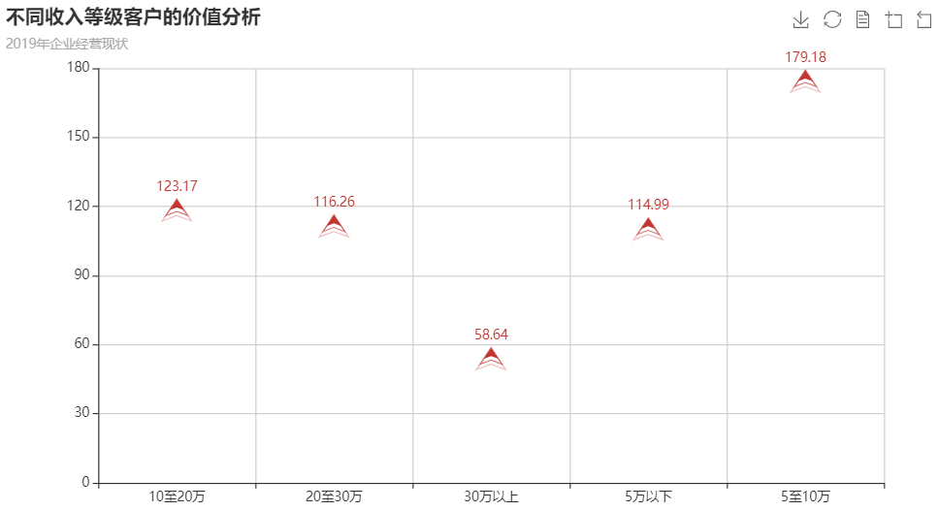
10.4.2 不同收入等级客户价值分析
为了分析该企业不同收入等级客户的价值，绘制了不同等级客户的涟漪散点图。

Slide 245
EffectScatter()
.add_xaxis(v1)
.add_yaxis("", v2, symbol=SymbolType.ARROW)
.set_global_opts(
title_opts=opts.TitleOpts(title="不同收入等级客户的价值分析", subtitle="2019年企业经营现状"),
xaxis_opts=opts.AxisOpts(splitline_opts=opts.SplitLineOpts(is_show=True)),
yaxis_opts=opts.AxisOpts(splitline_opts=opts.SplitLineOpts(is_show=True)),
toolbox_opts=opts.ToolboxOpts(),
legend_opts=opts.LegendOpts(is_show=True)
)

Slide 246
目录
4
涟漪散点图
5
K线图
6
双坐标轴图

Slide 247
10.5.1 K线图及其参数配置
K线图又称蜡烛图，股市及期货市场中的K线图的画法包含四个数据，即开盘价、最高价、最低价、收盘价，所有的k线都是围绕这四个指标展开，反映股票的状况。如果把每日的K线图放在一张纸上，就能得到日K线图，同样也可画出周K线图、月K线图。

Slide 248
属性 | 说明
series_name | 系列名称，用于 tooltip 的显示，legend 的图例筛选。
y_axis | 系列数据。
is_selected | 是否选中图例。
xaxis_index | 使用的 x 轴的 index，在单个图表实例中存在多个 x 轴的时候有用。
yaxis_index | 使用的 y 轴的 index，在单个图表实例中存在多个 y 轴的时候有用。
markline_opts | 标记线配置项。
markpoint_opts | 标记点配置项。
tooltip_opts | 提示框组件配置项。
itemstyle_opts | 图元样式配置项。

Slide 249
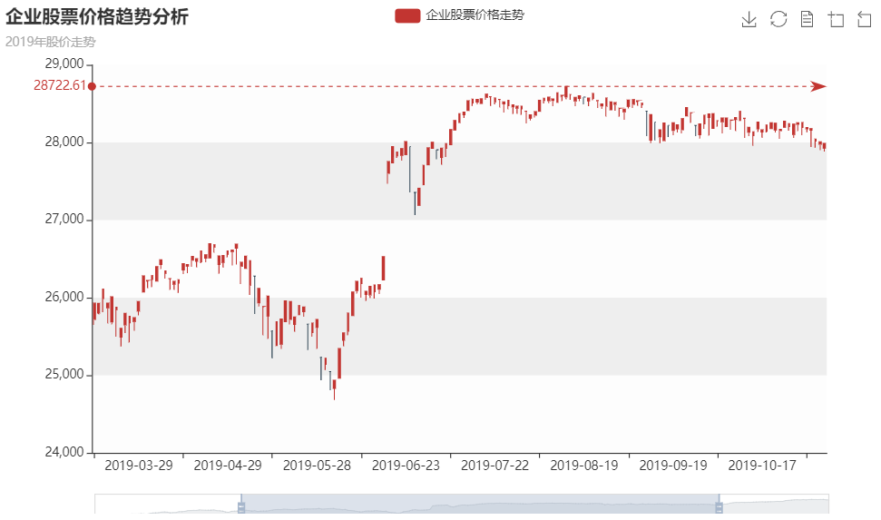
10.5.2 企业股票价格趋势分析
下为了分析该企业股票价格的区域，绘制了股票价格的K线图。具体过程如下：
1.导入options、Kline、Page、connect等包；
2.连接Hadoop集群，抽取股价表stocks数据；
3.配置K线图的相关参数，以及全局配置项；
4.展示股票价格趋势。

Slide 250
.set_global_opts(
xaxis_opts=opts.AxisOpts(is_scale=True),
yaxis_opts=opts.AxisOpts(
is_scale=True,
splitarea_opts=opts.SplitAreaOpts(
is_show=True, areastyle_opts=opts.AreaStyleOpts(opacity=1)
)
)

Slide 251
目录
4
涟漪散点图
5
K线图
6
双坐标轴图

Slide 252
10.6.1 双坐标轴图及其参数配置
双坐标轴图是一种组合图表，一般将两种不同类型图表组合在同一个“画布”上，如柱状图和折线图的组合；当然也可将类型相同而数据单位不同的图表组合在一起。双坐标轴图中最难画的应该是“柱状图”与“柱状图”的组合，因为会遇到同一刻度对应“柱子”与“柱子”完全互相重叠的问题。

Slide 253
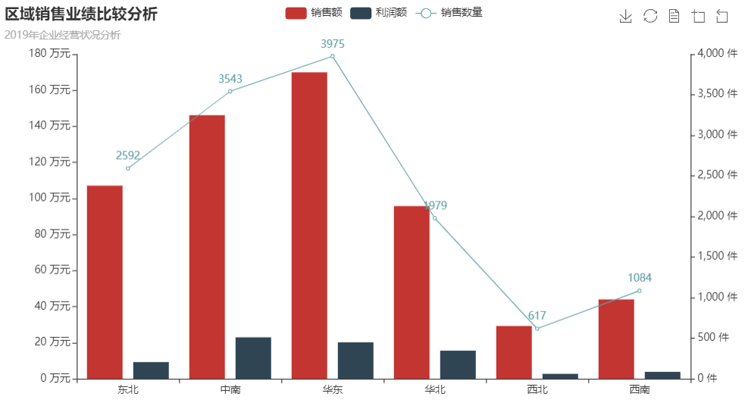
10.6.2 区域销售业绩及数量分析
为了分析该企业在不同区域的销售业绩及数量，绘制了双坐标图。

Slide 254
.set_global_opts(
title_opts=opts.TitleOpts(title="区域销售业绩比较分析", subtitle="2019年企业经营状况分析"),
toolbox_opts=opts.ToolboxOpts(),
yaxis_opts=opts.AxisOpts(
axislabel_opts=opts.LabelOpts(formatter="{value} 万元"), interval=20
)

Slide 256
第11章 Pyecharts高级绘图

Slide 257
Pyecharts可以生成一些比较复杂的视图，包括日历图、漏斗图、仪表盘、环形图、雷达图、旭日图、主题河流图、词云、玫瑰图等，本章将通过实际案例详细介绍每种视图的具体步骤。

Slide 258
1
日历图
2
漏斗图
3
仪表盘
4
环形图

Slide 259
5
雷达图
6
旭日图
7
主题河流图
8
词云
9
玫瑰图

Slide 260
11.1.1 日历图及其参数配置
日历图是一个日历数据视图，提供一段时间的日历布局，使我们可以更好地查看所选日期每一天的数据。
日历图的参数配置。
日历图坐标系组件的配置项。

Slide 261
属性 | 说明
series_name | 系列名称，用于 tooltip 的显示，legend 的图例筛选。
yaxis_data | 系列数据，格式为 [(date1, value1), (date2, value2), ...]。
is_selected | 是否选中图例。
label_opts | 标签配置项。
calendar_opts | 日历坐标系组件配置项。
tooltip_opts | 提示框组件配置项。
itemstyle_opts | 图元样式配置项。
属性 | 说明
pos_left | calendar组件离容器左侧的距离。
pos_top | calendar组件离容器上侧的距离。
pos_right | calendar组件离容器右侧的距离。
pos_bottom | calendar组件离容器下侧的距离。
orient | 日历坐标的布局朝向。可选：'horizontal','vertical'。
range_ | 必填，日历坐标的范围。
daylabel_opts | 星期轴的样式。
monthlabel_opts | 月份轴的样式。
yearlabel_opts | 年份的样式。

Slide 262
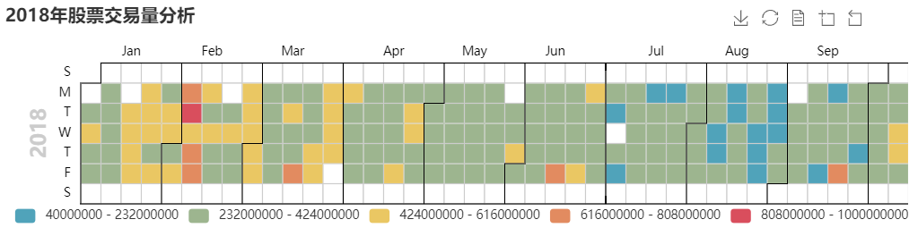
11.1.2 企业股票每日交易量分析
为了分析该企业股票的成交量，绘制了股票每日交易量的日历图。

Slide 263
.set_global_opts(
title_opts=opts.TitleOpts(title="2018年股票交易量分析"),
visualmap_opts=opts.VisualMapOpts(
max_=1000000000,
min_=40000000,
orient="horizontal", #vertical垂直的，horizontal水平的
is_piecewise=True,
pos_top="200px",
pos_left="10px"
)

Slide 264
1
日历图
2
漏斗图
3
仪表盘
4
环形图

Slide 265
11.2.1 漏斗图及其参数配置
漏斗图又叫倒三角图，适用于业务流程比较规范、周期长、环节多的流程分析,通过漏斗各环节业务数据的比较,能够直观地发现和说明问题所在，还可以应用于对数据从某个维度上进行比较。

Slide 266
属性 | 说明
series_name | 系列名称，用于 tooltip 的显示，legend 的图例筛选。
data_pair | 系列数据项，格式为 [(key1, value1), (key2, value2)]。
is_selected | 是否选中图例。
color | 系列 label 颜色。
sort_ | 数据排序，可以取 'ascending'，'descending'，'none'（表示按 data 顺序）。
gap | 数据图形间距。
label_opts | 标签配置项。
tooltip_opts | 提示框组件配置项。
itemstyle_opts | 图元样式配置项。

Slide 267

11.2.2 华东地区各省市利润额分析
为了分析该企业的商品在华东地区各省市的利润额情况，绘制了利润额的漏斗图。

Slide 268
Funnel()
.add("利润额",
[list(z) for z in zip(v1, v2)],
sort_="descending", #默认是sort_="descending"即从大到小，也可以设置为ascending即反向漏斗
label_opts=opts.LabelOpts(position="inside"),)
.set_global_opts(title_opts=opts.TitleOpts(title="区域利润额比较分析", subtitle="2019年企业经营状况"),
toolbox_opts=opts.ToolboxOpts(),
legend_opts=opts.LegendOpts(is_show=True)
)

Slide 269
1
日历图
2
漏斗图
3
仪表盘
4
环形图

Slide 270
11.3.1 仪表盘及其参数配置
仪表盘也被称为拨号图表或速度表图。其显示类似于拨号/速度计上的读数的数据，是一种拟物化的展示形式。仪表盘的颜色可以用来划分指示值的类别，使用刻度标示数据，指针指示维度，指针角度表示数值。
仪表盘只需分配最小值和最大值，并定义一个颜色范围，指针（指数）将显示出关键指标的数据或当前进度。仪表盘可用于许多目的，如速度、体积、温度、进度、完成率、满意度等。

Slide 271
属性 | 说明
series_name | 系列名称，用于 tooltip 的显示，legend 的图例筛选。
data_pair | 系列数据项，格式为 [(key1, value1), (key2, value2)]。
is_selected | 是否选中图例。
min_ | 最小的数据值。
max_ | 最大的数据值。
split_number | 仪表盘平均分割段数。
start_angle | 仪表盘起始角度。圆心 正右手侧为0度，正上方为 90 度，正左手侧为 180 度。
end_angle | 仪表盘结束角度。
label_opts | 标签配置项。
tooltip_opts | 提示框组件配置项。
itemstyle_opts | 图元样式配置项。

Slide 272

11.3.2 企业2019年销售业绩完成率
为了分析该企业在2019年的销售业绩完成情况，绘制了销售额的仪表盘。

Slide 273
Gauge()
.add("2019年公司销售指标完成率",
[("完成率", 95.5)],
axisline_opts=opts.AxisLineOpts(
linestyle_opts=opts.LineStyleOpts(
color=[(0.3, "#67e0e3"), (0.7, "#37a2da"), (1, "#fd666d")], width=30
) ) )
.set_global_opts(
title_opts=opts.TitleOpts(title="公司销售指标分析", subtitle="2019年企业经营状况"),
toolbox_opts=opts.ToolboxOpts(),
legend_opts=opts.LegendOpts(is_show=True),)

Slide 274
1
日历图
2
漏斗图
3
仪表盘
4
环形图

Slide 275
11.4.1 环形图及其参数配置
环形图是由两个及两个以上大小不一的饼图叠在一起，挖去中间的部分所构成的图形。环形图与饼图类似，但是又有区别。环形图中间有一个“空洞”，每个样本用一个环来表示，样本中的每一部分数据用环中的一段表示。因此环形图可显示多个样本各部分所占的相应比例，从而有利于构成的比较研究。

Slide 276
属性 | 说明
series_name | 系列名称，用于 tooltip 的显示，legend 的图例筛选。
data_pair | 系列数据项，格式为 [(key1, value1), (key2, value2)]。
color | 系列 label 颜色。
radius | 饼图的半径，数组的第一项是内半径，第二项是外半径默认设置成百分比。
center | 饼图的中心（圆心）坐标，数组的第一项是横坐标，第二项是纵坐标默认设置成百分比。
rosetype | 是否展示成南丁格尔图，通过半径区分数据大小，有'radius'和'area'两种模式。
is_clockwise | 饼图的扇区是否是顺时针排布。
label_opts | 标签配置项。
tooltip_opts | 提示框组件配置项。
itemstyle_opts | 图元样式配置项。

Slide 277

11.4.2 不同教育群体的购买力分析
为了分析该企业客户群中不同教育群体的购买力情况，绘制了销售额的环形图。

Slide 278
Pie()
.add("",[list(z) for z in zip(v1, v2)],radius=["40%", "75%"],)
.set_colors(["blue", "green", "purple", "red", "silver"]) #设置颜色
.set_global_opts(
title_opts=opts.TitleOpts(title="2019年不同教育群体的购买力分析", subtitle="2019年销售经营状况分析"),
toolbox_opts=opts.ToolboxOpts(),
legend_opts=opts.LegendOpts(orient="vertical", pos_top="35%", pos_left="2%"
),)
.set_series_opts(label_opts=opts.LabelOpts(formatter="{b}: {c}"))
)

Slide 279
5
雷达图
6
旭日图
7
主题河流图
8
词云
9
玫瑰图

Slide 280
11.5.1 雷达图及其参数配置
雷达图又被叫做蜘蛛网图，适用于显示三个或更多的维度的变量。雷达图是以在同一点开始的轴上显示的三个或更多个变量的二维图表的形式来显示多元数据的方法，其中轴的相对位置和角度通常是无意义的。
雷达图的每个变量都有一个从中心向外发射的轴线，所有的轴之间的夹角相等，同时每个轴有相同的刻度，将轴到轴的刻度用网格线链接作为辅助元素，连接每个变量在其各自的轴线的数据点成一条多边形。

Slide 281
属性 | 说明
schema | 雷达指示器配置项列表。
shape | 雷达图绘制类型，可选 'polygon' 和 'circle'。
textstyle_opts | 文字样式配置项。
splitline_opt | 分割线配置项。
splitarea_opt | 分隔区域配置项。
axisline_opt | 坐标轴轴线配置项。
属性 | 说明
series_name | 系列名称，用于 tooltip 的显示，legend 的图例筛选。
data | 系列数据项。
is_selected | 是否选中图例。
symbol | ECharts 提供的标记类型。
color | 系列 label 颜色。
label_opts | 标签配置项。
linestyle_opts | 线样式配置项。
areastyle_opts | 区域填充样式配置项。
tooltip_opts | 提示框组件配置项。
属性 | 说明
name | 指示器名称。
min_ | 指示器的最小值，可选，默认为0。
max_ | 指示器的最大值，可选，建议设置。
color | 标签特定的颜色。

Slide 282

11.5.2 不同区域销售业绩的比较
为了分析该企业的商品在不同区域的销售业绩情况，绘制了销售额的雷达图。

Slide 283
Radar()
.add("销售额", [v2])
.add("利润额", [v3])
.set_global_opts(
title_opts=opts.TitleOpts(title="区域销售额与利润额的比较分析", subtitle="2019年企业经营状况"),
legend_opts=opts.LegendOpts(selected_mode="single"),
toolbox_opts=opts.ToolboxOpts()
)

Slide 284
5
雷达图
6
旭日图
7
主题河流图
8
词云
9
玫瑰图

Slide 285
11.6.1 旭日图及其参数配置
旭日图可以展示多级数据，具有独特的外观。旭日图是一种现代饼图,它超越传统的饼图和环图,能表达清晰的层级和归属关系,以父子层次结构来显示数据构成情况。

Slide 286
属性 | 说明
series_name | 系列名称，用于tooltip的显示，legend的图例筛选。
data_pair | 数据项。
center | 旭日图的中心（圆心）坐标，数组的第一项是横坐标，第二项是纵坐标。
radius | 旭日图的半径。
highlight_policy | 当鼠标移动到一个扇形块时，可以高亮相关的扇形块。
node_click | 点击节点后的行为。可取值为：false：节点点击无反应。
sort_ | 扇形块根据数据value的排序方式，如果未指定value，则其值为子元素value之和。
levels | 旭日图多层级配置。
label_opts | 标签配置项。
itemstyle_opts | 数据项的配置。
属性 | 说明
value | 数据值，如果包含 children，则可以不写 value 值。
name | 显示在扇形块中的描述文字。
link | 点击此节点可跳转的超链接。
target | 意义同 HTML <a> 标签中的 target。
label_opts | 标签配置项。
itemstyle_opts | 数据项配置项。
children | 子节点数据项配置配置(和 SunburstItem 一致, 递归下去)。

Slide 287

11.6.2 绘制我的家庭树旭日图
为了分析我的家庭的人员相互关系，绘制了我的家庭树旭日图。

Slide 288
c = (
Sunburst()
.add(series_name="我的家庭树旭日图", data_pair=data, radius=[0, "90%"])
.set_global_opts(title_opts=opts.TitleOpts(title="我的家庭树旭日图"),
toolbox_opts=opts.ToolboxOpts())
.set_series_opts(label_opts=opts.LabelOpts(formatter="{b}"))
)
return c

Slide 289
5
雷达图
6
旭日图
7
主题河流图
8
词云
9
玫瑰图

Slide 290
11.7.1 主题河流图及其参数配置
主题河流图是一种特殊的流图，它主要用来表示事件或主题等在一段时间内的变化。它是一种围绕中心轴线移位的堆积面积图，导致流动的有机形状，显示了不同类别的数据随时间的变化，通过使用流动的有机形状，有点类似河流的水流。
在主题河流图中，每个流的形状大小与每个类别中的值成比例，平行流动的轴变量用于时间，是显示大量数据集的理想选择，以便随时间发现各种类别的趋势和模式。

Slide 291
属性 | 说明
series_name | 系列名称，用于 tooltip 的显示，legend 的图例筛选。
data | 系列数据项。
is_selected | 是否选中图例。
label_opts | 标签配置项。
tooltip_opts | 提示框组件配置项。
singleaxis_opts | 单轴组件配置项。

Slide 292

11.7.2 不同类型商品销售情况分析
为了分析该企业不同类型商品的销售额情况，绘制了不同商品销售额的主题河流图。

Slide 293
ThemeRiver()
.add(
["办公用品","家具","技术"],
v1,
singleaxis_opts=opts.SingleAxisOpts(type_="time", pos_bottom="10%"),
)
.set_global_opts(title_opts=opts.TitleOpts(title="不同类型商品销售额比较分析", subtitle="2019年企业经营状况"),
toolbox_opts=opts.ToolboxOpts(),
legend_opts=opts.LegendOpts(is_show=True)
)

Slide 294
5
雷达图
6
旭日图
7
主题河流图
8
词云
9
玫瑰图

Slide 295
11.8.1 词云及其参数配置
词云就是对文本中出现频率较高的关键词予以视觉上的突出，形成“关键词云层”或“关键词渲染”，从而过滤掉大量的文本信息，使用户只要一眼扫过文本就可以领略文本的主旨。

Slide 296
属性 | 说明
series_name | 系列名称，用于 tooltip 的显示，legend 的图例筛选。
data_pair | 系列数据项，[(word1, count1), (word2, count2)] ，其中word1是指关键词1，count1是关键词1的数量，word2是指关键词2，count2是关键词2的数量。
shape | 词云图轮廓，有 'circle', 'cardioid', 'diamond', 'triangle-forward', 'triangle', 'pentagon', 'star' 可选。
word_gap | 单词间隔。
word_size_range | 单词字体大小范围。
rotate_step | 旋转单词角度。
tooltip_opts | 提示框组件配置项。

Slide 297

11.8.2 商品类型关键词词云
为了分析该企业商品类型的构成情况，绘制了商品类型的关键词词云。

Slide 298
#画词云图
def wordcloud() -> WordCloud:
c = (
WordCloud()
.add("", v1, word_size_range=[20, 160],shape=SymbolType.DIAMOND)
.set_global_opts(title_opts=opts.TitleOpts(title="2019年销售商品类型关键词词云"),toolbox_opts=opts.ToolboxOpts())
)
return c

Slide 299
5
雷达图
6
旭日图
7
主题河流图
8
词云
9
玫瑰图

Slide 300
11.9.1 玫瑰图及其参数配置
玫瑰图是弗罗伦斯·南丁格尔所发明的，又名鸡冠花图、极坐标区域图，是南丁格尔在克里米亚战争期间提交的一份关于士兵死伤的报告时发明的一种图表。南丁格尔玫瑰图是在极坐标下绘制的柱状图，使用圆弧的半径长短表示数据的大小（数量的多少）。
由于半径和面积的关系是平方的关系，南丁格尔玫瑰图会将数据的比例大小夸大，尤其适合对比大小相近的数值。由于圆形有周期的特性，所以玫瑰图也适用于表示一个周期内的时间概念，比如星期、月份。

Slide 301

11.9.2 不同职业群体的购买力分析
为了分析该企业不同职业群体的购买力情况，绘制了不同群体的销售额的玫瑰图。

Slide 302
.set_colors(["blue", "green", "purple", "red", "silver"]) #设置颜色
.set_global_opts(title_opts=opts.TitleOpts(title="2019年不同职业群体的购买力分析", subtitle="2019年销售经营状况分析"),
legend_opts=opts.LegendOpts(orient="horizontal", pos_top="5%", pos_left="30%"),
toolbox_opts=opts.ToolboxOpts())
.set_series_opts(label_opts=opts.LabelOpts(formatter="{b}: {c}"))

Slide 304
第12章 Pyecharts与Django集成

Slide 305
本章通过实际案例介绍Pyecharts与Django的集成，基于对于可视化的巨大需求以及成本因素，利用pyecharts + Django 的可视化方式，显然是一种比较优的选择。

Slide 306
目录
1
搭建Django开发环境
2
Pyecharts与Django集成案例

Slide 307
12.1.1 Django框架简介
Django是一个开放源代码的Web应用框架，由Python写成。Django遵守BSD版权，初次发布于2005年7月, 并于2008年9月发布了第一个正式版本1.0，Django采用了MVC的软件设计模式，即模型M、视图V和控制器C。Django版本与Python版本的对应关系如表所示。
Django版本 | Python版本
1.8 | 2.7, 3.2 , 3.3, 3.4, 3.5
1.9, 1.10 | 2.7, 3.4, 3.5
1.11 | 2.7, 3.4, 3.5, 3.6
2.0 | 3.4, 3.5, 3.6, 3.7
2.1, 2.2 | 3.5, 3.6, 3.7, 3.8

Slide 308
Django是一个基于MVC构造的框架。但是在Django中，控制器接受用户输入的部分由框架自行处理，所以 Django 里更关注的是模型（Model）、模板(Template)和视图（Views），称为 MTV模式。
（1）模型层
（2）模板层
（3）视图层
层次 | 职责
模型（Model），即数据存取层 | 处理与数据相关的所有事务： 如何存取、如何验证有效性、包含哪些行为以及数据之间的关系等。
模板(Template)，即表现层 | 处理与表现相关的决定： 如何在页面或其他类型文档中进行显示。
视图（View），即业务逻辑层 | 存取模型及调取恰当模板的相关逻辑。模型与模板的桥梁。

Slide 309
Django工作机制如下：
1. 用manage .py runserver 启动Django服务器时就载入了在同一目录下的settings .py。该文件包含了项目中的配置信息，其中最重要的配置就是ROOT_URLCONF，它告诉Django哪个Python模块应该用作本站的URLConf，默认的是urls .py
2. 当访问url的时候，Django会根据ROOT_URLCONF的设置来装载URLConf。
3. 然后按顺序逐个匹配URLConf里的URLpatterns。如果找到则会调用相关联的视图函数，并把HttpRequest对象作为第一个参数(通常是request)
4. 最后该view函数负责返回一个HttpResponse对象。

Slide 310
12.1.2 Django开发环境
如果需要把大量的数据在 web 端进行可视化，需要绘制各类图表，数据保存在服务器中，使用 D3.js这个数据可视化前端库来画图，但是需要编写大量的js代码。但是Django框架，只需要在后端编写及少量的Python代码，再传送到前端让浏览器解析，从而大大的减少了工作量。
下面介绍Django开发环境，在Anaconda开发环境下，可以通过pip install django命令安装django，此外我们还需要安装djangorestframework、sqlparse等包，这里我们安装的是django 2.2.5版本。

Slide 311
目录
1
搭建Django开发环境
2
Pyecharts与Django集成案例

Slide 312

12.2.1 创建项目运行环境
为了研究企业2019年在全国各个省市的有效订单与有效客户的数量，数据需要在web端进行可视化，并绘制相关图表。可视化的数据存放在我们搭建的Hadoop集群中，通过Pyecharts与Django的集成，我们只需要在后端编写少量的Python代码，传送到前端让浏览器，就可以生成比较美观的可视化视图页面。
在Anaconda Prompt中，切换到D盘的Python for Matplotlib and pyecharts的文件夹下，通过django-admin startproject pyecharts_django来创建我们的pyecharts_django项目。

Slide 313
通过上面的操作，在D盘的Python for Matplotlib and pyecharts的文件夹下将会生成pyecharts_django文件夹，其中包含manage.py和pyecharts_django两个文件：
manage.py：一个实用的命令行工具，可以以各种方式与该Django项目进行交互。
pyecharts_django：项目的容器，存放项目相关的文件。
项目容器pyecharts_django文件夹下，初始默认包含以下文件：
__init__.py: 一个空文件，告诉 Python 该目录是一个 Python 包。
settings.py: 该 Django 项目的设置/配置。
urls.py: 该 Django 项目的 URL 声明; 一份由 Django 驱动的网站"目录"。
wsgi.py: 一个 WSGI 兼容的 Web 服务器的入口，以便运行你的项目。
在D盘Python for Matplotlib and pyecharts文件夹下的pyecharts_django文件夹中，创建sales应用，运行Python manage.py startapp sales命令，在pyecharts_django文件夹下将会新建一个sales项目。

Slide 314
12.2.2 配置项目参数文件
首先需要为应用添加应用名称，需要修改settings.py文件，它位于\pyecharts_django文件夹下，在setting.py中添加注册新建的sales应用程序。
然后打开生成的sales文件夹，再打开views.py文件，通过代码生成一个名叫index的视图。
为了使得编写的index视图有一个URL映射，在sales文件夹下新建一个urls.py文件，并输入配置代码。
在D盘Python for Matplotlib and pyecharts\pyecharts_django\pyecharts_django文件夹下，创建sales的urls模块，打开urls.py文件，并在urlpatterns模块中插入一个include()函数，并输入代码。
为了简化可视化页面的配置，可以复制Anaconda3\Lib\site-packages\pyecharts\render文件夹下的templates到D:\Python for Matplotlib and pyecharts\pyecharts_django，然后在templates中新建一个index.html文件，并输入代码。

Slide 315

12.2.3 测试项目运行效果
待上述项目的参数文件都配置完毕后，就可以测试一下实际效果，运行Python manage.py runserver命令，出现如图所示的对话框，说明应用正常启动。

Slide 316

在浏览器中输入http://127.0.0.1:8000/sales/index/，就可以看到我们设计的页面信息，由于省份较多，可以通过拖动下方的滚动条的方式，从而查看所有省份的数据。

Slide 317
注意事项：
附录A Python常用第三方工具包
附录B 集群各节点的参数配置
参考文献

